Slide 1
chapter3.程序的机器级表示
计算机与软件学院 计算机系统2
教师：罗胜

Slide 2
了解高级语言与汇编语言、汇编语言与机器语言之间的关系
掌握有关指令格式、操作数类型、寻址方式、操作类型等内容
了解高级语言源程序中的语句与机器级代码之间的对应关系
了解复杂数据类型（数组、结构等）的机器级实现
主要教学目标
介绍C语言程序与x86-64机器级指令之间的对应关系。
主要包括：程序转换概述、x86-64指令系统、C语言中控制语句和过程调用等机器级实现、复杂数据类型（数组、结构等）的机器级实现等。
本章所用的机器级表示主要以汇编语言形式表示为主。
主要教学内容

Slide 3

第六讲：浮点代码
（3.11 ）
6
第三讲： C语言程序的机器级表示
第五讲：越界访问
和缓冲区溢出
（3.7 过程 ）
3
5
第一讲：程序转换概述
（3.1，3.2，3.3）
（3.10 存储器的越界引
用和缓冲区溢出）
1
4
第四讲：复杂数据类型的分配和访问
2
（3.8 数组的分配和访问，3.9）
第二讲：IA-32 /x86-64指令系统
（3.4,3.5,3.6）

Slide 4
第一讲：程序转换概述
PART ONE

Slide 5
PART ONE 第一讲：程序转换概述
相关概念：
体系结构：
也称为指令集体系结构，用于编写汇编/机器代码所需的处理器设计的部分。
示例：指令集规范、寄存器。
微型体系结构：
架构的实现。例子：缓存大小和核心频率。
代码形式：
机器代码：处理器执行的字节级程序。汇编代码：机器代码的文本表示。
使用ISAs的例子：
英特尔：x86，IA32，安腾，x86-64。
几乎所有的手机都使用ARM。
Notes:
1. 指令集体系结构（Instruction-Set Architecture, ISA）
1.1 定义
一个处理器支持的指令和指令的字节级编码就是这个处理器的ISA，包括很多个部分：
指令集
指令集编码
基本数据类型
一组编程规范
寄存器
寻址模式
存储体系
异常事件处理
中断
外部I/O
不同的处理器家族，例如Intel IA32、IBM/Freescale PowerPC和ARM，都有不同的ISA。维基百科 - Architecture list
1.2 作用
ISA在编译器编写者（CPU软件）和处理器设计人员（CPU硬件）之间提供了一个抽象层：
处理器设计者：依据ISA来设计处理器
处理器使用者（如：写编译器的牛*程序员）：依据ISA就知道CPU选用的指令集，就知道自己可以使用哪些指令以及遵循哪些规范
定义处理器上的软件如何构建，这是ISA的最重要内涵，现代处理器都是支持高级语言编程、操作系统等等特性，ISA要定义出指令集内的指令是如何支撑起C语言里堆栈、过程调用，操作系统里异常、中断，多媒体平台里数字图像处理、3D加速等等。
1.3 TIPS
常见的一个误解的答案：指令集并不存储于CPU中，应该这样说：CPU本身是指令集(结构)的一个实现/实例；
一个ISA可能包含多个指令集；
2. ISA与微体系结构
ISA只是描述了CPU应该支持的每条指令是做什么事的，即指令的功能。而微体系结构是描述处理器实际上是怎么实现的。
2.1 微体系结构
微体系结构是计算机体系结构中偏向硬件的部分，它可以理解成数字电路如何实现处理器中的各个功能，通常关心的内容包括，指令的流水线结构，计算单元的电路（加法器等等），存储器的结构（寄存器堆、Cache的结构）等等 ；
一个实例如下： 1. 拿Intel来说，（其ISA是IA-32等）其pentium 4处理器的微体系结构是NetBurst，现代，其Core（酷睿）系列CPU的微体系结构已经经历了好几代：Bloomfield(2008年）、Lynnfield(2009年)、Clarksfield(2009年)、Ar randale(2010年)、Gulftown(2010年)、Sandy Bridge(2011年)、Ivy Bridge(2012年)、Haswell(2013年)、Haswell Devil’s Canyon(2014年)、Broadwell（2015年）、Skylake（2015年）。 2. 拿ARM来说，（其ISA是ARMv7等）其微体系结构是ARM11等从11往后叫cortex系列，其中cortex-A系列有32位的A7、A9、A15，64位的A53、A57。
3. 指令集（Instruction set）
3.1 定义
通常会把CPU的扩展指令集称为”CPU的指令集”（因为基本的，类似加减的指令似乎是必须被CPU所支持的指令）。每款CPU在设计时就规定了一系列与其硬件电路相配合的指令集。
指令集可分为复杂指令集(CISC:sisk)和精简指令集(RISC:risk)两部分，这部分暂不继续讨论了。
Intel的MMX(Multi Media Extended)、SSE、 SSE2(Streaming-Single instruction multiple data-Extensions 2)、SEE3和AMD的3DNow!等都是CPU的扩展指令集，分别增强了CPU的多媒体、图形图象和Internet等的处理能力。维基百科 - Comparison instruction set
3.2 指令
一条二进制机器指令由：指令码（操作码）+操作数组成。
操作码用来说明：指令的功能和执行的操作;
操作数说明：操作所涉及的源和目的数据的位置；
源：立即数（即指令中包含的常亮）、寄存器、存储器、I/O端口等；

Slide 6
PART ONE 第一讲：程序转换概述
汇编/机器代码视图：
CPU
内存
寄存器
地址
数据
代码
数据
堆栈
PC
条件码
指令
条件码
存储最近的算术或逻辑操作的状态信息
用于条件分支
编程可见状态：
PC: 程序计数器
下一条指令的地址
用 “%RIP”表示 (x86-64)
寄存器文件
大量使用的程序数据
内存
代码和用户数据
字节寻址阵列
支持过程调用的堆栈

Slide 7
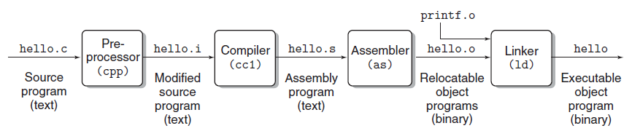
PART ONE 第一讲：程序转换概述
机器级编程模型
ISA (Instruction Set Architecture)，定义了机器的指令格式及其功能、内部寄存器、存储器和IO组织等结构。
比C语言看到更多硬件细节：
程序计数器PC；整数寄存器文件；状态寄存器；浮点寄存器

Slide 8
PART ONE 第一讲：程序转换概述
可执行的指令的集合，包括指令格式、操作种类以及每种操作对应的操作数的相应规定；
1
ISA位于软件和硬件之间
硬件的功能通过ISA提供出来
指令可以接受的操作数的类型；
2
操作数所能存放的寄存器组的结构，包括每个寄存器的名称、编号、长度和用途；
3
软件通过ISA规定的指令使用硬件
4
操作数所能存放的存储空间的大小和编址方式；
ISA规定了：
操作数在存储空间存放时按照大端还是小端方式存放；
5
指令获取操作数的方式，即寻址方式；
6
指令执行过程的控制方式，包括程序计数器、条件码定义等。
7

Slide 9
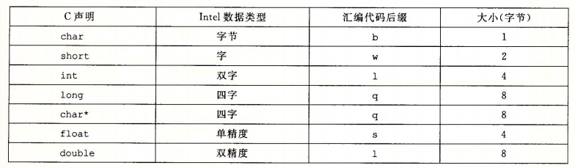
PART ONE 第一讲：程序转换概述
Intel术语：
字/word/16-bit；双字/double words/32-bit；四字/quad words/64-bit
C语言数据在x86-64上的表示：
GCC生成的汇编指令都是用一个后缀表示操作数的大小
例如mov指令可能会是movq或movw或movl
IA32上不能直接表示64位的long long，需要序列指令来处理
C语言数据类型在x86-64中的大小

Slide 10
PART ONE 第一讲：程序转换概述
回顾具体的冯.诺依曼结构
计算机模型
CPU
地址
存储器
控制器
PC
MAR
0
GPRs
1
输入
设备
标
志
寄
存
器
0
控制
2
ALU
1
3
2
4
输出
设备
3
5
数据
6
IR
MDR
7
Notes:
对于每一条指令，处理器一般分以下几步
取指令：根据PC的地址取出指令放入数据寄存器（MDR）中，再将指令放入IR(Instruction Register)中，然后PC自加1
分析指令，也叫指令译码：将IR的操作码部分的取出送入指令译码器ID(Instruction Decoder) 进行移码，译码的结果就是发出相应的控制信号【操作控制器OC(Operation Controller)】} 来控制各个部件工作
取操作数，即这条指令所用到的数据 ：根据操作数的地址来获取源操作数
处理操作数 ：操作数送入运算器并根据ID的译码结果进行相应的运算
写入数据，即处理好的结果存放到相应的位置：将结果写入到指定的地址（可以是寄存器也可以是主存）
以上五步不一定每条指令都需要执行，比如一个简单的 mov ax ,bx 只是将 bx寄存器 的数据送入 ax 而并不需要运算，也就不需要处理操作数

Slide 11
PART ONE 第一讲：程序转换概述
计算机是如何工作的？
先想象一下妈妈是怎样做一桌你喜欢（指定）的菜的？
厨房-CPU，妈妈-控制器，盘-GPRs，锅灶等-ALU ，架子-存储器
做菜前
原材料（数据）和菜谱（指令）都按序放在厨房外的架子（存储器）上， 每个架子有编号（存储单元地址）。
菜谱上信息：原料位置、做法、做好的菜放在哪里等（例如，把10、11号架上的原料一起炒，并装入3号盘）。
然后，我告诉妈妈从第5个架上（起始PC=5）指定菜谱开始做。
开始做菜
第一步：从5号架上取菜谱（根据PC取指令）
第二步：看菜谱（指令译码）
第三步：从架上或盘中取原材料（取操作数）
第四步：洗、切、炒等具体操作（指令执行）
第五步：装盘或直接送桌（回写结果）
第六步：算出下一菜谱所在架子号6=5+1（修改PC的值）
继续做下一道菜（执行下一条指令）

Slide 12
PART ONE 第一讲：程序转换概述
计算机是如何工作的？
“存储程序”工作方式！
程序在执行前
数据和指令事先存放在存储器中，每条指令和每个数据都有地址，指令按序存放，指令由OP、ADDR字段组成，程序起始地址置PC
（原材料和菜谱都放在厨房外的架子上， 每个架子有编号。妈妈从第5个架上指定菜谱开始做）
开始执行程序
第一步：根据PC取指令（从5号架上取菜谱）
第二步：指令译码（看菜谱）
第三步：取操作数（从架上或盘中取原材料）
第四步：指令执行（洗、切、炒等具体操作）
第五步：回写结果（装盘或直接送桌）
第六步：修改PC的值（算出下一菜谱所在架子号6=5+1）
继续执行下一条指令（继续做下一道菜）
妈妈会做的菜和厨师会做的菜不一样，同一个菜谱的做法也可能不同
不同架构支持的指令集不同，同一种指令的实现方式和功能也可能不同

Slide 13
PART ONE 第一讲：程序转换概述
程序VS指令：
程序启动前，指令和数据都存放在存储器中，形式上没有差别，都是0/1序列
采用”存储程序“工作方式：
程序由指令组成，程序被启动后，计算机能自动取出一条一条指令执行，在执行过程中无需人的干预。
指令执行过程中，指令和数据被从存储器取到CPU，存放在CPU内的寄存器中
指令中需给出的信息：
操作性质（操作码）
源操作数1 或/和 源操作数2（立即数、寄存器编号、存储地址）
目的操作数地址 （寄存器编号、存储地址）
存储地址的描述与操作数的数据结构有关！

Slide 14
PART ONE 第一讲：程序转换概述
汇编指令是机器指令的汇编表示形式，即符号表示
C语言
temp = v[k];
v[k] = v[k+1];
v[k+1] = temp;
机器指令
处于硬件和软件的交界面。
相当于一个菜谱指定的一个完整做菜过程。
1
计算机中的指令
汇编指令
微指令
是微程序级命令，属于硬件范畴。
相当于洗、切、煮、炒等做菜“微过程”。
lw $15, 0($2)
lw $16, 4($2)
sw $16, 0($2)
sw $15, 4($2)
2
伪指令
3
是由若干机器指令组成的指令序列，属于软件范畴。
相当于由多个菜谱合成一个”大菜“的过程。
机器指令
… , EXTop=1,ALUSelA=1,ALUSelB=11,ALUop=add,
IorD=1,Read,MemtoReg=1,RegWr=1,......
100011 00010 01111 0000 0000 0000 0000
100011 00010 10000 0000 0000 0000 0100
101011 00010 10000 0000 0000 0000 0000
101011 00010 01111 0000 0000 0000 0100
微指令
… 1 1 11 100 1 0 1 1 …

Slide 15
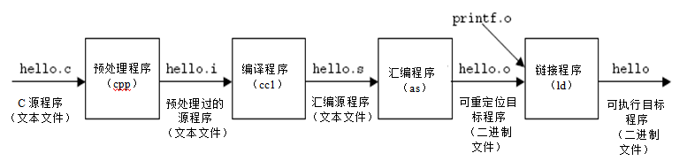
PART ONE 第一讲：程序转换概述
高级语言程序转换为
机器代码的具体过程分析
用GCC编译器套件进行转换的过程
预处理：在高级语言源程序中插入所有用#include命令指定的文件和用#define声明指定的宏。
编译：将预处理后的源程序文件编译生成相应的汇编语言程序。
汇编：由汇编程序将汇编语言源程序文件转换为可重定位的机器语言目标代码文件。
链接：由链接器将多个可重定位的机器语言目标文件以及库例程（如printf()库函数）链接起来，生成最终的可执行目标文件。

Slide 16
PART ONE 第一讲：程序转换概述
代码文件： p1.c p2.c
用命令编译: gcc –Og p1.c p2.c -o p
使用基本优化 (-Og) [ GCC新版本]
将生成的二进制结果放入文件p
text
C 程序 (p1.c p2.c)
编译器 (gcc –Og -S)
text
Asm 程序 (p1.s p2.s)
汇编器 (gcc or as)
binary
目标程序 (p1.o p2.o)
链接器 (gcc or ld)
静态库(.a)
binary
可执行程序 (p)

Slide 17
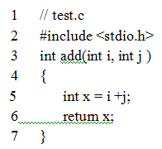
PART ONE 第一讲：程序转换概述
GCC使用举例
两个源程序文件test1.c和test2.c，最终生成
可执行文件为test
gcc -O1 test1.c test2.c -o test
选项-O1表示一级优化，-O2为二级优化，选项
-o指出输出文件名
目标文件可用“objdump -d test.o” 反汇编
为汇编语言程序
gcc- test.o -o test
gcc-c test.s -o test.o
链接生成可执行文件（链接器）
gcc-S test.i -o test.s
生成可重定位目标程序（汇编器）
gcc-E test.c -o test.i
编译成汇编代码（编译器）
预处理（预处理器）
gcc- o test test.c
直接生成可执行目标程序

Slide 18
PART ONE 第一讲：程序转换概述
编译得到结果：
test.s
00000000 <add>:
0: 55 push %ebp
1: 89 e5 mov %esp, %ebp
3: 83 ec 10 sub $0x10, %esp
6: 8b 45 0c mov 0xc(%ebp), %eax
9: 8b 55 08 mov 0x8(%ebp), %edx
c: 8d 04 02 lea (%edx,%eax,1), %eax
f: 89 45 fc mov %eax, -0x4(%ebp)
12: 8b 45 fc mov -0x4(%ebp), %eax
15: c9 leave
16: c3 ret
add:
pushl %ebp
movl %esp, %ebp
subl $16, %esp
movl 12(%ebp), %eax
movl 8(%ebp), %edx
leal (%edx, %eax), %eax
movl %eax, -4(%ebp)
movl -4(%ebp), %eax
leave
ret
位移量
机器指令
汇编指令

Slide 19
PART ONE 第一讲：程序转换概述
test.o中的代码从地址0开始，test中的代码从80483d4开始！
反汇编得到结果：
“objdump -d test.o”结果
“objdump -d test” 结果
00000000 <add>:
0: 55 push %ebp
1: 89 e5 mov %esp, %ebp
3: 83 ec 10 sub $0x10, %esp
6: 8b 45 0c mov 0xc(%ebp), %eax
9: 8b 55 08 mov 0x8(%ebp), %edx
c: 8d 04 02 lea (%edx,%eax,1), %eax
f: 89 45 fc mov %eax, -0x4(%ebp)
12: 8b 45 fc mov -0x4(%ebp), %eax
15: c9 leave
16: c3 ret
080483d4 <add>:
80483d4: 55 push ...
80483d5: 89 e5 …
80483d7: 83 ec 10 …
80483da: 8b 45 0c …
80483dd: 8b 55 08 …
80483e0: 8d 04 02 …
80483e3: 89 45 fc …
80483e6: 8b 45 fc …
80483e9: c9 …
80483ea: c3 ret

Slide 20
PART ONE 第一讲：程序转换概述
可执行文件的存储器映像
程序(段)头表描述如何映射
Kernel virtual memory
内核区
0xC00000000
ELF header
0
User stack
(created at runtime)
栈区
Segment header table
%esp
(栈顶)
.init section
Memory-mapped region
for shared libraries
共享库的代码
.text section
.rodata section
.data section
brk
Run-time heap
(created by malloc)
.bss section
堆区
.symtab
Read/write segment
(.data, .bss)
从可执行文件装入
.debug
.line
Read-only segment
(.init, .text, .rodata)
.strtab
0x08048000
Unused
0

Slide 21
PART ONE 第一讲：程序转换概述
另一个例子
C Code (sum.c)
long plus(long x, long y);
void sumstore(long x, long y,
long *dest)
{
long t = plus(x, y);
*dest = t;
}
生成的x86-64汇编语言
sumstore:
pushq %rbx
movq %rdx, %rbx
call plus
movq %rax, (%rbx)
popq %rbx
ret
gcc –Og –S sum.c

Slide 22
PART ONE 第一讲：程序转换概述
什么类型的文件可以被反汇编？
任何可以被解释为可执行代码的文件
反汇编字节进行考察的汇编源代码
反汇编
objdump –d sum
检查目标代码的有用工具
分析一系列指令的位模式
生成汇编代码的近似表达式
可以运行在任何a.out（完整的可执行文件）或.o文件
0000000000400595 <sumstore>:
400595: 53 push %rbx
400596: 48 89 d3 mov %rdx,%rbx
400599: e8 f2 ff ff ff callq 400590 <plus>
40059e: 48 89 03 mov %rax,(%rbx)
4005a1: 5b pop %rbx
4005a2: c3 retq

Slide 23
PART ONE 第一讲：程序转换概述
汇编器：
将.s文件转换为.o文件
得到每条指令的二进制编码
几乎完整的可执行代码映像
不同文件中的代码之间缺少联系
链接器：
解析文件之间的引用
与静态运行库相结合
例如malloc, printf
一些库是动态链接的
当程序开始执行时发生链接。

Slide 24
PART ONE 第一讲：程序转换概述
C 代码
t存储在指定的目标地址
汇编
数值（8字节）存到内存
操作数:
t: 寄存器 %rax
dest: 寄存器 %rbx
*dest: 内存 M[%rbx]
目标代码
3字节指令
存储在地址0x40059e
*dest = t;
movq %rax, (%rbx)
0x40059e: 48 89 03

Slide 25
第二讲：IA-32 /x86-64指令系统
PART TWO

Slide 26
PART TWO 第二讲：IA-32 /x86-64指令系统
IA-32/x64指令系统概述
x86是Intel开发的一类处理器体系结构的泛称
包括 Intel 8086、80286、i386和i486等，因此其架构被称为“x86”
由于数字并不能作为注册商标，因此，后来使用了可注册的名称，如Pentium、PentiumPro、Core 2、Core i7等
现在Intel把32位x86架构的名称x86-32改称为IA-32
由AMD首先提出了一个兼容IA-32指令集的64位版本
扩充了指令及寄存器长度和个数等，更新了参数传送方式
AMD称其为AMD64，Intel称其为Intl64
命名为“x86-64” ，有时也简称为x64
IA-64指的是Intel安腾系列CPU，不是X86架构的，不兼容原有的32位x86架构指令集
8个GPR（0~7），一个标志寄存器（ EFLAGs ），PC为EIP
可寻址空间4GB（编号为0~0xFFFFFFFF）
指令格式变长，操作码变长

Slide 27
PART TWO 第二讲：IA-32 /x86-64指令系统
x86-64 整数寄存器
返回值
%rax
%r8
%eax
%r8d
第五个参数
%rbx
%r9
被调用者保存
%ebx
%r9d
第六个参数
%rcx
%r10
第四个参数
%ecx
%r10d
%rdx
%r11
第三个参数
%edx
%r11d
%rsi
%r12
第二个参数
%esi
%r12d
%rdi
%r13
第一个参数
%edi
%r13d
%rsp
%r14
栈指针
%esp
%r14d
%rbp
%r15
被调用者保存
%ebp
%r15d
可以用低阶4字节（或者低阶1和2字节）

Slide 28
PART TWO 第二讲：IA-32 /x86-64指令系统
历史: IA32 寄存器
%eax
%ax
%ah
%al
累加器
%ecx
%cx
%ch
%cl
计数寄存器
%edx
%dx
%dh
%dl
数据寄存器
%ebx
%bx
%bh
%bl
基址寄存器
%esi
源变址寄存器
%si
%edi
目标变址寄存器
%di
%esp
栈顶指针
%sp
%ebp
栈底指针
%bp
16位 -寄存器
(向后兼容)

Slide 29
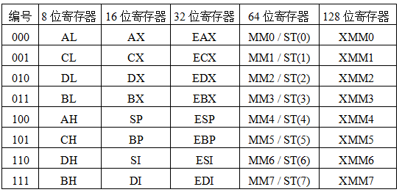
PART TWO 第二讲：IA-32 /x86-64指令系统
反映了体系结构发展的轨迹，字长不断扩充，指令保持兼容。ST（0）~ ST（7）是80位，MM0 ~MM7使用其低64位。

Slide 30
PART TWO 第二讲：IA-32 /x86-64指令系统
历史：IA-32的标志寄存器
8086
80286/386
条件标志
OF、SF、ZF、CF各是什么标志（条件码）？
3个控制标志
DF（Direction Flag）：方向标志（自动变址方向是增还是减）
IF（Interrupt Flag）：中断允许标志 （仅对外部可屏蔽中断有用）
TF（Trap Flag）：陷阱标志（是否是单步跟踪状态）

Slide 31
历史：IA-32常用指令类型
通用数据传送指令
MOV：一般传送，包括movb、movw和movl等
MOVS：符号扩展传送，如movsbw、movswl等
MOVZ：零扩展传送，如movzwl、movzbl等
XCHG：数据交换
PUSH/POP：入栈/出栈，如pushl,pushw,popl,popw等
地址传送指令
LEA：加载有效地址，如leal (%edx,%eax), %eax”的功能为R[eax]←R[edx]+R[eax]，执行前，若R[edx]=i，R[eax]=j，则指令执行后，R[eax]=i+j
输入输出指令
IN和OUT：I/O端口与寄存器之间的交换
标志传送指令
PUSHF、POPF：将EFLAG压栈，或将栈顶内容送EFLAG

Slide 32
PART TWO 第二讲：IA-32 /x86-64指令系统
数据传送指令:mov
传送数据
movq 源, 目的:
操作数类型
立即数: 整型常量
例子: $0x400, $-533
像 C 语言的常数表示, 但前缀为 ‘$’
用1, 2或4字节编码
寄存器: 16个整数寄存器中的任一个
例子: %rax, %r13
%rsp 预留着有专门的用处
其他的用于特定的指令
内存: 寄存器中给出地址的8个连续字节内存
最简单的例子: (%rax)
其他各种地址模式
%rax
%rcx
%rdx
%rbx
%rsi
%rdi
%rsp
%rbp
%rN

Slide 33
PART TWO 第二讲：IA-32 /x86-64指令系统
数据传送指令:mov
movq 操作数的组合形式
源类型
目的类型
Src,Dest
对应的C语句
寄
movq $0x4,%rax
temp = 0x4;
立即数
内
movq $-147,(%rax)
*p = -147;
movq
寄
movq %rax,%rdx
temp2 = temp1;
寄存器
内
movq %rax,(%rdx)
*p = temp;
内存
寄
movq (%rax),%rdx
temp = *p;
无法用单个指令进行从内存到内存的数据传输

Slide 34
PART TWO 第二讲：IA-32 /x86-64指令系统
数据传送指令:mov
简单的内存寻址模式
常规 (R) Mem[Reg[R]]
寄存器R指定内存地址
C中的指针引用 movq (%rcx),%rax
位移 D(R) Mem[Reg[R]+D]
寄存器R指定内存区域的起始位置
恒位移D指定偏移 movq 8(%rbp),%rdx

Slide 35
PART TWO 第二讲：IA-32 /x86-64指令系统
数据传送指令:mov
void swap
(long *xp, long *yp)
{
long t0 = *xp;
long t1 = *yp;
*xp = t1;
*yp = t0;
}
swap:
movq (%rdi), %rax
movq (%rsi), %rdx
movq %rdx, (%rdi)
movq %rax, (%rsi)
ret
Memory
Registers
Register Value
%rdi xp
%rsi yp
%rax t0
%rdx t1
%rdi
%rsi
%rax
%rdx

Slide 36
PART TWO 第二讲：IA-32 /x86-64指令系统
Memory
Registers
Address
123
0x120
%rdi
0x120
0x118
%rsi
0x100
0x110
%rax
0x108
%rdx
456
0x100
swap:
movq (%rdi), %rax # t0 = *xp
movq (%rsi), %rdx # t1 = *yp
movq %rdx, (%rdi) # *xp = t1
movq %rax, (%rsi) # *yp = t0
ret

Slide 37
PART TWO 第二讲：IA-32 /x86-64指令系统
Memory
Registers
Address
123
0x120
%rdi
0x120
0x118
%rsi
0x100
0x110
%rax
123
0x108
%rdx
456
0x100
swap:
movq (%rdi), %rax # t0 = *xp
movq (%rsi), %rdx # t1 = *yp
movq %rdx, (%rdi) # *xp = t1
movq %rax, (%rsi) # *yp = t0
ret

Slide 38
PART TWO 第二讲：IA-32 /x86-64指令系统
Memory
Registers
Address
123
0x120
%rdi
0x120
0x118
%rsi
0x100
0x110
%rax
123
0x108
%rdx
456
456
0x100
swap:
movq (%rdi), %rax # t0 = *xp
movq (%rsi), %rdx # t1 = *yp
movq %rdx, (%rdi) # *xp = t1
movq %rax, (%rsi) # *yp = t0
ret

Slide 39
PART TWO 第二讲：IA-32 /x86-64指令系统
Memory
Registers
Address
456
0x120
%rdi
0x120
0x118
%rsi
0x100
0x110
%rax
123
0x108
%rdx
456
456
0x100
swap:
movq (%rdi), %rax # t0 = *xp
movq (%rsi), %rdx # t1 = *yp
movq %rdx, (%rdi) # *xp = t1
movq %rax, (%rsi) # *yp = t0
ret

Slide 40
PART TWO 第二讲：IA-32 /x86-64指令系统
Memory
Registers
Address
456
0x120
%rdi
0x120
0x118
%rsi
0x100
0x110
%rax
123
0x108
%rdx
456
123
0x100
swap:
movq (%rdi), %rax # t0 = *xp
movq (%rsi), %rdx # t1 = *yp
movq %rdx, (%rdi) # *xp = t1
movq %rax, (%rsi) # *yp = t0
ret

Slide 41
PART TWO 第二讲：IA-32 /x86-64指令系统
完整的内存寻址模式
最一般的形式
D(Rb,Ri,S) Mem[Reg[Rb]+S*Reg[Ri]+ D]
D: 常量“位移”1, 2，或4字节。
Rb: 基址寄存器：16个整数寄存器中的任意一个。
Ri: 任何寄存器，除 %rsp
S: 规模: 1, 2, 4, or 8 (为什么？)
特殊情况
(Rb,Ri) Mem[Reg[Rb]+Reg[Ri]]
D(Rb,Ri) Mem[Reg[Rb]+Reg[Ri]+D]
(Rb,Ri,S) Mem[Reg[Rb]+S*Reg[Ri]]

Slide 42
PART TWO 第二讲：IA-32 /x86-64指令系统
地址计算实例
%rdx | 0xf000
%rcx | 0x0100
式子：0x8(%rdx)
计算：0xf000+0x8
地址：0xf008
式子：(%rdx,%rcx)
计算：0xf000+0x100
地址：0xf100
式子：(%rdx,%rcx,4)
计算：0xf000+4*0x100
地址：0xf400
式子：0x80(,%rdx,2)
计算：2*0xf000 + 0x80
地址：0x1e080

Slide 43
练习题3.1， P.121-122
练习
64位
Notes:
0x100
0xAB
0x108
0xFF
0xAB
0x11
0x13
0xFF
0x11

Slide 44
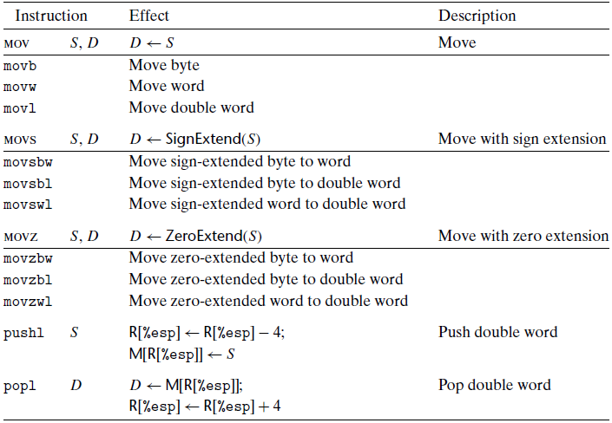
3.4.2 数据传送指令
操作码:mov (movb/movw/movl/movq)，分别对应1/2/4/8字节
等大小
movq 传送四字 (对立即数只能32补码)
movabsq I,R 传送绝对的四字 (立即数按64位)
大小不等，
用符号扩展
movsbq/movswq/movslq/cltq(eax->rax)
大小不等，
用零号扩展
movzbq/movzwq
堆栈操作
pushq/popq
Notes:
64位系统使用“q”后缀
64位的movabsq允许64位立即数

Slide 45
代码示例：
等大小传送
64位
扩展（目的操作数只能是寄存器）
Assume initially that %dl = 0xCD, %eax = 0x98765432
1 movb %dl,%al %eax = 987654CD
2 movsbl %dl,%eax %eax = FFFFFFCD
3 movzbl %dl,%eax %eax = 000000CD
4 movslq %eax,%rax %rax = 00000000 000000CD

Slide 46
观察：低位赋值对高位的影响
观察：movb/movsbq/movzbq差异
Notes:
练习p123上的5个例子 普通mov
P124页顶上的例子用于展示1/2/4/8字节mov到通用寄存器上的差异（不做考核）
练习3.2
P124页低下的例子
练习3.3

Slide 47
练习3.2 PP. 124
对于下面汇编代码的每一行，根据操作数，确定适当的指令后缀。（例如，mov可以被重写成movb、movw、movl或者movq）
1 mov__ %eax,(%rsp)
2 mov__ (%rax),%dx
3 mov__ $OxFF,%bl
4 mov__ (%rsp,%rdx,4),%dl
5 mov__ (%rdx),%rax
6 mov__ %dx,(%rax)
Notes:
l
w
b
b
q
w

Slide 48
将一原型为 void decode1(int *xp, int *yp, int *zp);的函数编译成汇编代码，得到如下代码：
练习3.5
PP.127
请写出等效于上面汇编代码的decode1的C代码。

Slide 49

PART TWO 第二讲：IA-32 /x86-64指令系统
与地址计算有关的指令
leaq Src, Dst
Src： 地址模式表达式
将DST设置为以表达式表示的地址
用法
没有内存引用的地址计算
E.g. p = &x[i];
计算形如“ x + k*y”的算术表达式的结果
其中k = 1, 2, 4, or 8
举例
long m12(long x)
{
return x*12;
}
leaq (%rdi,%rdi,2), %rax # t <- x+x*2
salq $2, %rax # return t<<2

Slide 50
long scale2(long x , long y, long z){
long t= ；
return t;
}
long scale2(long x, long y, long z) //x in %rdi, y in %rsi, z in %rdx
Scale2:
leaq (%rdi,%rdi,4),%rax;
leaq(%rax,%rsi,2),%rax;
leaq(%rax,%rdx,8),%rax;
Notes:
用移位的4条指令
或者用leaq的三条指令
汇编
%rax <- 5 * x
%rax <- 5 * x + 2 * y
%rax <- 5 * x + 2 * y + 8 * z

Slide 51
PART TWO 第二讲：IA-32 /x86-64指令系统
算术运算指令
两元操作：
格式 计算
addq Src,Dest Dest = Dest + Src
subq Src,Dest Dest = Dest − Src
imulq Src,Dest Dest = Dest * Src
salq Src,Dest Dest = Dest << Src （shlq）
sarq Src,Dest Dest = Dest >> Src （算术）
shrq Src,Dest Dest = Dest >> Src （逻辑）
xorq Src,Dest Dest = Dest ^ Src
andq Src,Dest Dest = Dest & Src
orq Src,Dest Dest = Dest | Src
注意src和dest的顺序!
有符号整型和无符号整型没有区别

Slide 52
PART TWO 第二讲：IA-32 /x86-64指令系统
算术运算指令
一元操作
incq Dest Dest = Dest + 1
decq Dest Dest = Dest − 1
negq Dest Dest = − Dest
notq Dest Dest = ~Dest
更多指令此处不一一列出。

Slide 53

PART TWO 第二讲：IA-32 /x86-64指令系统
移位操作
算术移位
SAL/SAR 移位量 被移位的数
逻辑移位
SHL/SHR 移位量 被移位的数
移位量是立即数或者%cl
被移位的数w位，
移位量由%cl寄存器的低m位决定
2^{m}=w
例如：%cl = 0xFC
salb %cl, %rax
salw %cl, %rax
sall %cl, %rax
salq %cl,%rax
移位量是4
移位量是12
移位量是31
移位量是63
int shift_left4_rightn(int x, int n)
{
x <<= 4;
x >>= n;
return x;
}
1 movq %rdi, %rax Get x
2 ？ x <<= 4
3 movl %esi, %ecx Get n
4 ？ x >>= n
x的值存在%rdi
n的值存在%rsi

Slide 54
PART TWO 第二讲：IA-32 /x86-64指令系统
执行算术操作的函数示例
long arith
(long x, long y, long z)
{
long t1 = x+y;
long t2 = z+t1;
long t3 = x+4;
long t4 = y * 48;
long t5 = t3 + t4;
long rval = t2 * t5;
return rval;
}
arith:
leaq (%rdi,%rsi), %rax
addq %rdx, %rax
leaq (%rsi,%rsi,2), %rdx
salq $4, %rdx
leaq 4(%rdi,%rdx), %rcx
imulq %rcx, %rax
ret
Register | Use(s)
%rdi | x
%rsi | y
%rdx | z
%rax | t1, t2, rval
%rdx | t4
%rcx | t5

Slide 55
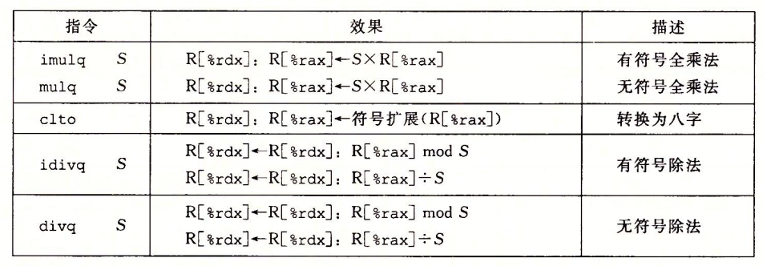
PART TWO 第二讲：IA-32 /x86-64指令系统
特殊算术操作
x86-64指令集对128位（16字节）数的操作提供有限的支持
两个64位数的全128位乘积/64位除法的应用
——指令中只给出一个操作数，另一个操作数（乘法是%rax，除法是%rdx:%rax）
，目的操作数也隐含（乘法是%rdx:%rax，除法商在%rax余数在%rdx）

Slide 56
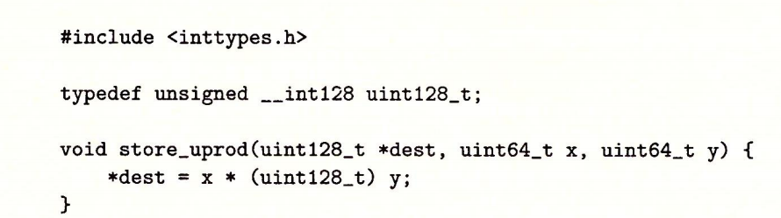
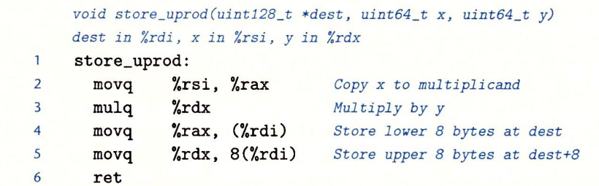
PART TWO 第二讲：IA-32 /x86-64指令系统
代码示例：两个无符号64位数字x和y生成128位的乘积：
gcc

Slide 57
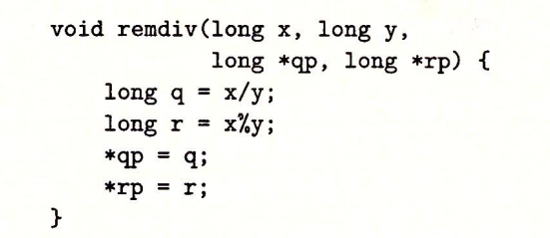
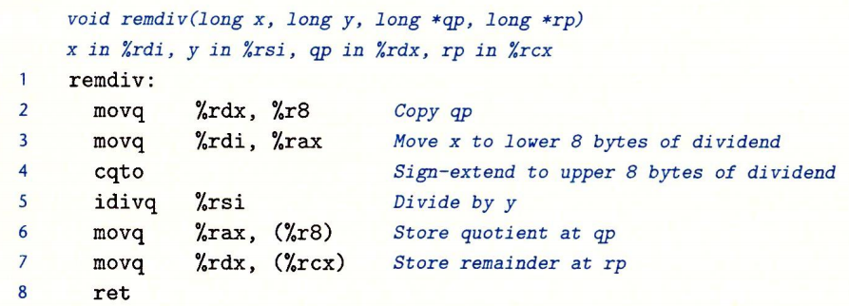
PART TWO 第二讲：IA-32 /x86-64指令系统
代码示例：两个有符号64位数字的商和余数：
gcc

Slide 58
PART TWO 第二讲：IA-32 /x86-64指令系统
“入栈”（pushq %rax）
栈（Stack）是一种采用“先进后出”方式进行访问的一块存储区，用于嵌套过程调用。从高地址向低地址增长
（向下增长），栈顶在底部
栈是一种数据结构，可以添加或者删除值
%rax | 0x123
R[sp]←R[sp]-8、M[R[sp]]←R[rax]
subq $8，%rsp
movq %rax，（%rsp）
0x108
栈顶

Slide 59
PART TWO 第二讲：IA-32 /x86-64指令系统
“入栈”（pushq %rax）
栈（Stack）是一种采用“先进后出”方式进行访问的一块存储区，用于嵌套过程调用。从高地址向低地址增长
（向下增长），栈顶在底部
栈是一种数据结构，可以添加或者删除值
%rax | 0x123
R[sp]←R[sp]-8、M[R[sp]]←R[rax]
subq $8，%rsp
movq %rax，（%rsp）
0x108
0x100
0x123
栈顶

Slide 60
PART TWO 第二讲：IA-32 /x86-64指令系统
“出栈”（popq %rdx）
栈（Stack）是一种采用“先进后出”方式进行访问的一块存储区，用于嵌套过程调用。从高地址向低地址增长
（向下增长），栈顶在底部
栈是一种数据结构，可以添加或者删除值
%rdx
R[rdx]←M[R[rsp]]、[rsp]←R[rsp]+8
movq （%rsp），%rdx
addq $8，%rsp
0x108
0x100
0x123
栈顶

Slide 61

PART TWO 第二讲：IA-32 /x86-64指令系统
“出栈”（popq %rdx）
栈（Stack）是一种采用“先进后出”方式进行访问的一块存储区，用于嵌套过程调用。从高地址向低地址增长
（向下增长），栈顶在底部
栈是一种数据结构，可以添加或者删除值
%rdx | 0x123
R[rdx]←M[R[rsp]]、[rsp]←R[rsp]+8
movq （%rsp），%rdx
addq $8，%rsp
0x108
0x100
0x123
栈顶

Slide 62
PART TWO 第二讲：IA-32 /x86-64指令系统
控制

Slide 63
PART TWO 第二讲：IA-32 /x86-64指令系统
处理器状态（x86-64，部分）
当前执行程序的信息
临时数据 ( %rax, … )
运行时栈中的位置 ( %rsp )
当前代码控制点的位置 ( %rip, … )
最近tests的状态 ( CF, ZF, SF, OF )
Registers
%rax
%r8
%rbx
%r9
%rcx
%r10
%rdx
%r11
%rsi
%r12
%rdi
%r13
%rsp
%r14
%rbp
%r15
%rip
指令指针
当前栈顶
CF
ZF
SF
OF
条件码

Slide 64
PART TWO 第二讲：IA-32 /x86-64指令系统
条件码
单个位的条件码寄存器
CF 进位标志（无符号数的溢出）
SF 符号标志（结果为负时标志位为1）
ZF 零标志
OF 溢出标志（正溢出或负溢出）
算术运算的隐式集
例子: addq Src,Dest ↔ t = a+b
CF (unsigned t)<(unsigned a)
ZF t == 0
SF t < 0
OF (a>0 && b>0 && t<0) || (a<0 && b<0 && t>=0)
leaq 指令不改变任何条件码

Slide 65
PART TWO 第二讲：IA-32 /x86-64指令系统
1xxxxxxxxxxxx...
+
1xxxxxxxxxxxx...
CF置位
1
xxxxxxxxxxxxx...
yxxxxxxxxxxxx...
+
yxxxxxxxxxxxx...
SF置位
1xxxxxxxxxxxx...

Slide 66
PART TWO 第二讲：IA-32 /x86-64指令系统
yxxxxxxxxxxxx...
+
yxxxxxxxxxxxx...
OF置位
zxxxxxxxxxxxx...
z = ~y
000000000000…00000000000
ZF置位

Slide 67
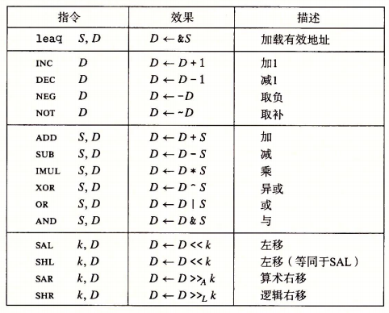
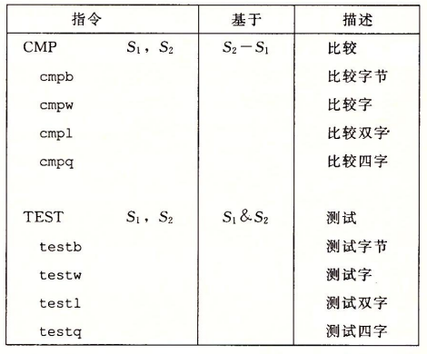
PART TWO 第二讲：IA-32 /x86-64指令系统
会设置条件码的指令
只设置条件码而不改变任何其他寄存器

Slide 68
PART TWO 第二讲：IA-32 /x86-64指令系统
cmpq b,a
CF 无符号溢出;
ZF a == b;
SF (a-b) < 0 (as signed);
OF (a>0 && b<0 && (a-b)<0) || (a<0 && b>0 && (a-b)>0);
cmpq
testq b,a
ZF a&b == 0
SF a&b < 0
testq
最常用的用法：Testq %rax,%rax

Slide 69
PART TWO 第二讲：IA-32 /x86-64指令系统
访问条件码
SetX 指令
基于条件码的组合将目标的低位字节设置为0或1。
不改变剩余的7字节。
SetX | 效果 | 设置条件
sete | ZF | 相等/ 零
setne | ~ZF | 不等 / 非零
sets | SF | 负数
setns | ~SF | 非负数
setg | ~(SF^OF)&~ZF | 大于 (有符号>)
setge | ~(SF^OF) | 大于等于 (有符号>=)
setl | (SF^OF) | 小于(有符合<)
setle | (SF^OF)|ZF | 小于等于 (有符号<=)
seta | ~CF&~ZF | 超过(无符号>)
setb | CF | 低于 (无符号<=)

Slide 70
PART TWO 第二讲：IA-32 /x86-64指令系统
x86-64 整数寄存器
%rax
%r8
%al
%r8b
%rbx
%r9
%bl
%r9b
%rcx
%r10
%cl
%r10b
%rdx
%r11
%dl
%r11b
%rsi
%r12
%sil
%r12b
%rdi
%r13
%dil
%r13b
%rsp
%r14
%spl
%r14b
%rbp
%r15
%bpl
%r15b
可以引用低位字节

Slide 71
PART TWO 第二讲：IA-32 /x86-64指令系统
访问条件码
SetX 指令:
基于条件码组合的单字节设置
可寻址字节寄存器之一
不改变剩余字节。
通常使用movzbl完成工作
32位指令将高32位设置为0。
寄存器 | 用于
%rdi | x
%rsi | y
%rax | 返回结果值
int gt (long x, long y)
{
return x > y;
}
cmpq %rsi, %rdi # Compare x:y
setg %al # Set when >
movzbl %al, %eax # Zero rest of %rax
ret

Slide 72
PART TWO 第二讲：IA-32 /x86-64指令系统
注意 movzbl
movzbl %al, %eax
%rax
0x000000
%al
皆为0

Slide 73
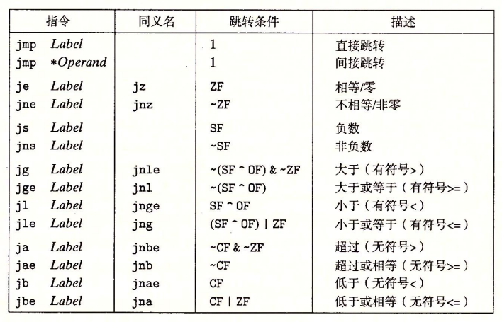
PART TWO 第二讲：IA-32 /x86-64指令系统
跳转指令
根据条件码跳转到代码的不同部分
一些底层的机器指令有多个名字。
条件跳转只能是直接跳转。

Slide 74
PART TWO 第二讲：IA-32 /x86-64指令系统
条件控制分支跳转
long absdiff
(long x, long y)
{
long result;
if (x > y)
result = x-y;
else
result = y-x;
return result;
}
absdiff:
cmpq %rsi, %rdi # x:y
jle .L4
movq %rdi, %rax
subq %rsi, %rax
ret
.L4: # x <= y
movq %rsi, %rax
subq %rdi, %rax
ret
寄存器 | 用于
%rdi | x
%rsi | y
%rax | 返回结果值

Slide 75
PART TWO 第二讲：IA-32 /x86-64指令系统
Goto跳转
C 允许跳转语句
跳转到指定的标记位置
long absdiff_j
(long x, long y)
{
long result;
int ntest = x <= y;
if (ntest) goto Else;
result = x-y;
goto Done;
Else:
result = y-x;
Done:
return result;
}
long absdiff
(long x, long y)
{
long result;
if (x > y)
result = x-y;
else
result = y-x;
return result;
}

Slide 76
PART TWO 第二讲：IA-32 /x86-64指令系统
C 代码
val = Test ? Then_Expr : Else_Expr;
val = x>y ? x-y : y-x;
GOTO
ntest = !Test;
if (ntest) goto Else;
val = Then_Expr;
goto Done;
Else:
val = Else_Expr;
Done:
. . .
为then & else表达式创建单独的代码区域
执行适当的代码

Slide 77
PART TWO 第二讲：IA-32 /x86-64指令系统
用条件传送来实现条件分支
条件传送指令
指令支持：
(Test) Dest ← Src
在1995年后的x86处理器支持
GCC 试图使用这些指令
但是，在保证安全的前提下
为什么？（基于条件数据传送的代码比基于条件控制转移的代码性能要好）
分支对管道的指令流有很大的破坏性
条件传送不需要控制转移

Slide 78
PART TWO 第二讲：IA-32 /x86-64指令系统
条件传送例子：
long absdiff
(long x, long y)
{
long result;
if (x > y)
result = x-y;
else
result = y-x;
return result;
}
寄存器 | 用于
%rdi | x
%rsi | y
%rax | 返回结果值
absdiff:
movq %rdi, %rax # x
subq %rsi, %rax # result = x-y
movq %rsi, %rdx
subq %rdi, %rdx # eval = y-x
cmpq %rsi, %rdi # x:y
cmovle %rdx, %rax # if <=, result = eval
ret

Slide 79


PART TWO 第二讲：IA-32 /x86-64指令系统
条件传送不好的示范：
1
昂贵的计算代价
val = Test(x) ? Hard1(x) : Hard2(x);
两个值都得计算。
只有在计算非常简单时才有意义。
2
有风险的计算
val = p ? *p : 0;
两个值都得计算。
可能产生不良影响。
！
不安全

Slide 80
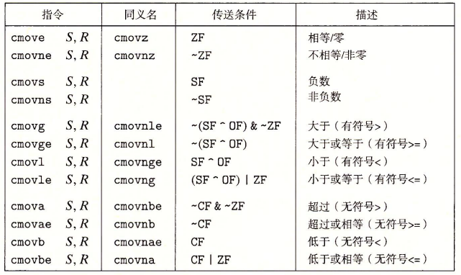
PART TWO 第二讲：IA-32 /x86-64指令系统
条件传送指令：
当传送条件满足时，指令把源值S复制到目的R。
与条件跳转不同，处理器无需预测测试结果就可以执行条件传送。
处理器只是读源值（可能是从内存中)，检查条件码，然后要么更新目的寄存器，要么保持不变。

Slide 81
PART TWO 第二讲：IA-32 /x86-64指令系统
循环
Do-While
goto代码展示如何把循环变成低级的测试和条件跳转组合。
long pcount_do
(unsigned long x) {
long result = 0;
do {
result += x & 0x1;
x >>= 1;
} while (x);
return result;
}
long pcount_goto
(unsigned long x) {
long result = 0;
loop:
result += x & 0x1;
x >>= 1;
if(x) goto loop;
return result;
}
使用条件分支要么继续循环，要么退出循环。

Slide 82
PART TWO 第二讲：IA-32 /x86-64指令系统
循环编译:
long pcount_goto
(unsigned long x) {
long result = 0;
loop:
result += x & 0x1;
x >>= 1;
if(x) goto loop;
return result;
}
寄存器 | 用于
%rdi | x
%rax | result
movl $0, %eax # result = 0
.L2: # loop:
movq %rdi, %rdx
andl $1, %edx # t = x & 0x1
addq %rdx, %rax # result += t
shrq %rdi # x >>= 1
jne .L2 # if (x) goto loop
rep; ret

Slide 83
PART TWO 第二讲：IA-32 /x86-64指令系统
一般的“Do-While”翻译方法：
C 代码
Goto 版本
do
Body
while (Test);
loop:
Body
if (Test)
goto loop
Body:
{
Statement₁;
Statement₂;
…
Statement_{n};
}

Slide 84
PART TWO 第二讲：IA-32 /x86-64指令系统
一般的“While”翻译方法：
“Jump-to-middle”
与 -Og 一起使用
Goto 版本
goto test;
loop:
Body
test:
if (Test)
goto loop;
done:
While 版本
while (Test)
Body

Slide 85
PART TWO 第二讲：IA-32 /x86-64指令系统
循环
While
第一种翻译方法：跳转到中间
long pcount_goto_jtm
(unsigned long x) {
long result = 0;
goto test;
loop:
result += x & 0x1;
x >>= 1;
test:
if(x) goto loop;
return result;
}
long pcount_while
(unsigned long x) {
long result = 0;
while (x) {
result += x & 0x1;
x >>= 1;
}
return result;
}
与do-while的函数版本比较
初始跳转在测试时启动循环

Slide 86
PART TWO 第二讲：IA-32 /x86-64指令系统
While 版本
while (Test)
Body
Goto 版本
Do-While 版本
if (!Test)
goto done;
loop:
Body
if (Test)
goto loop;
done:
if (!Test)
goto done;
do
Body
while(Test);
done:

Slide 87
PART TWO 第二讲：IA-32 /x86-64指令系统
循环
While
第二种翻译方法：guarded-do
long pcount_goto_dw
(unsigned long x) {
long result = 0;
if (!x) goto done;
loop:
result += x & 0x1;
x >>= 1;
if(x) goto loop;
done:
return result;
}
long pcount_while
(unsigned long x) {
long result = 0;
while (x) {
result += x & 0x1;
x >>= 1;
}
return result;
}
与do-while的函数版本比较
初始条件不成立就跳过循环

Slide 88
PART TWO 第二讲：IA-32 /x86-64指令系统
循环
for
for (初始化; 判断; 更新 )
代码主体
初始化
i = 0
#define WSIZE 8*sizeof(int)
long pcount_for
(unsigned long x)
{
size_t i;
long result = 0;
for (i = 0; i < WSIZE; i++)
{
unsigned bit =
(x >> i) & 0x1;
result += bit;
}
return result;
}
判断
i < WSIZE
更新
i++
代码主体
{
unsigned bit =
(x >> i) & 0x1;
result += bit;
}

Slide 89
PART TWO 第二讲：IA-32 /x86-64指令系统
For 版本
for (初始化; 判断; 更新 )
代码主体
While 版本
Init;
while (判断 ) {
代码主体
更新;
}

Slide 90
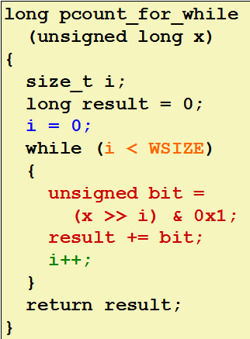
PART TWO 第二讲：IA-32 /x86-64指令系统
For-While转换
#define WSIZE 8*sizeof(int)
long pcount_for
(unsigned long x)
{
size_t i;
long result = 0;
for (i = 0; i < WSIZE; i++)
{
unsigned bit =
(x >> i) & 0x1;
result += bit;
}
return result;
}

Slide 91
PART TWO 第二讲：IA-32 /x86-64指令系统
Do-While转换
long pcount_for_goto_dw
(unsigned long x) {
size_t i;
long result = 0;
i = 0;
if (!(i < WSIZE))
goto done;
loop:
{
unsigned bit =
(x >> i) & 0x1;
result += bit;
}
i++;
if (i < WSIZE)
goto loop;
done:
return result;
}
#define WSIZE 8*sizeof(int)
long pcount_for
(unsigned long x)
{
size_t i;
long result = 0;
for (i = 0; i < WSIZE; i++)
{
unsigned bit =
(x >> i) & 0x1;
result += bit;
}
return result;
}
初始化
!判断
代码主体
更新
判断

Slide 92
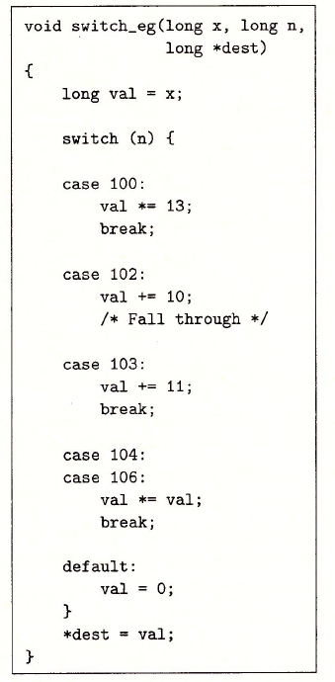
PART TWO 第二讲：IA-32 /x86-64指令系统
switch语句
switch语句可以根究一个整数索引值进行多重分支。
提高了C代码的可读性，使用跳转表这种数据结构使得实现更加高校。
使用跳转表的优点是执行开关语句的时间与开关情况的数量无关。
左图是一个C语言switch语句的示例。

Slide 93
PART TWO 第二讲：IA-32 /x86-64指令系统
跳转表结构
Switch 形式
跳转表
跳转目标块
switch(x) {
case val_0:
Block 0
case val_1:
Block 1
• • •
case val_n-1:
Block n–1
}
jtab:
Targ0
Targ0:
Code Block
0
Targ1
Targ2
Targ1:
Code Block
1
•
•
•
Targ2:
Code Block
2
Targn-1
•
•
•
翻译 (C扩展)
goto *JTab[x];
Targn-1:
Code Block
n–1

Slide 94
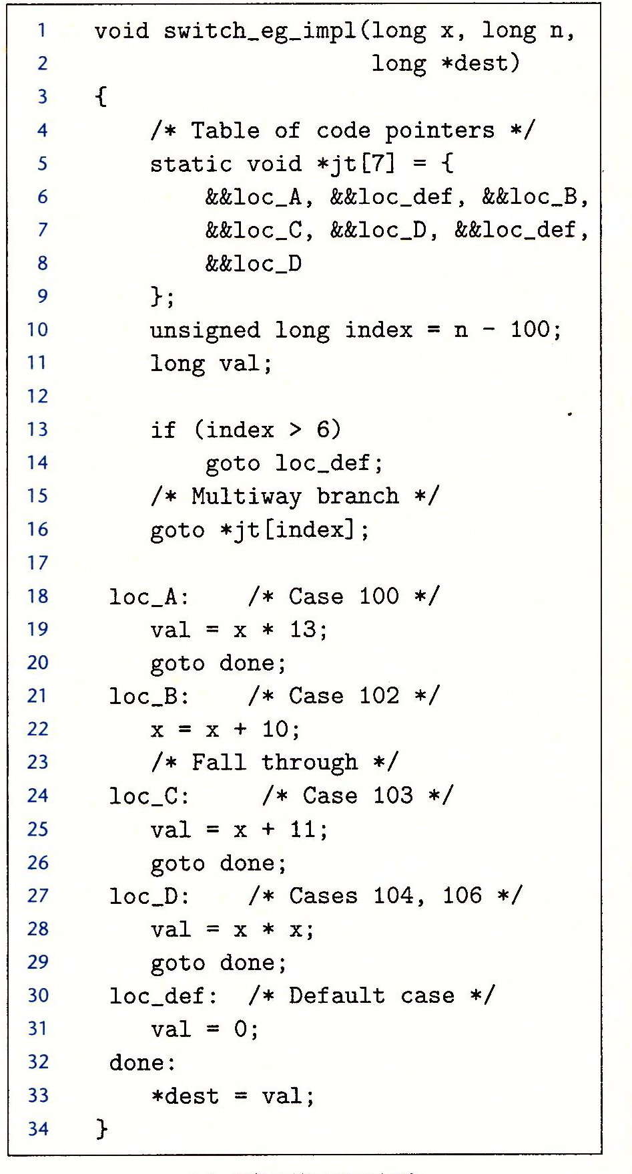
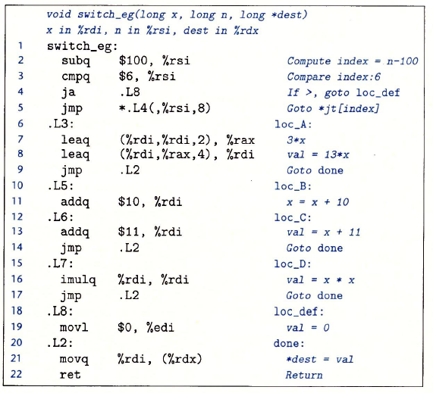
PART TWO 第二讲：IA-32 /x86-64指令系统
这个值如何确定的？
间接
跳转

Slide 95
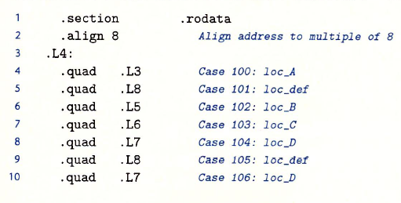
PART TWO 第二讲：IA-32 /x86-64指令系统
跳转表

Slide 96
PART TWO 第二讲：IA-32 /x86-64指令系统
case落空

Slide 97
PART TWO 第二讲：IA-32 /x86-64指令系统

Slide 98
PART TWO 第二讲：IA-32 /x86-64指令系统
Carnegie Mellon
总结
C 控制
if-then-else
do-while
while, for
switch
汇编程序控制
条件跳转
条件传送
间接跳转 (通过跳转表)
编译器生成代码序列来实现更复杂的控制。
标准技术
Loops 转换成 do-while 或者 jump-to-middle 形式
大型开关语句使用跳转表
稀疏的switch语句可以使用决策树 (if-elseif-elseif-else)

Slide 99
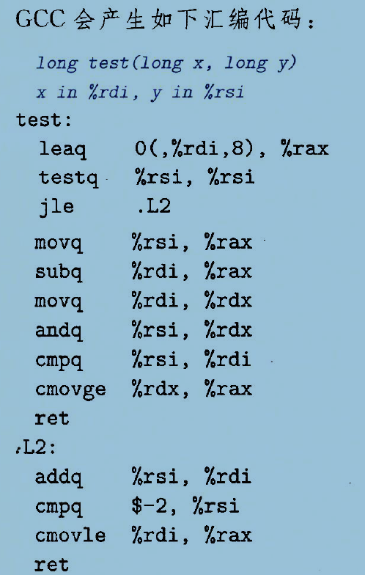
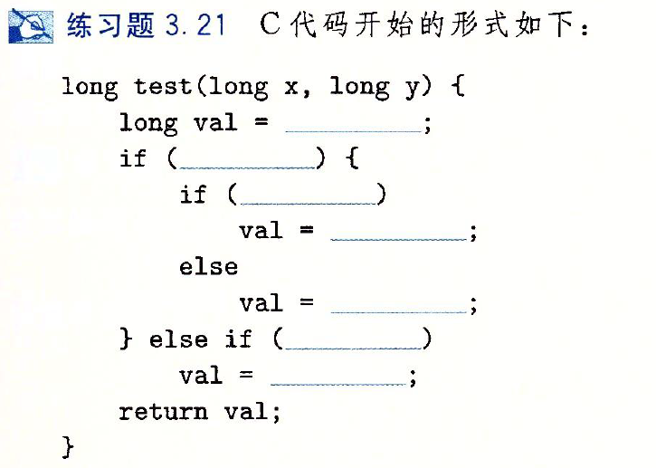

8x
y>0
x>=y
X&y
Y-x
y<=-2
Y+x

Slide 100
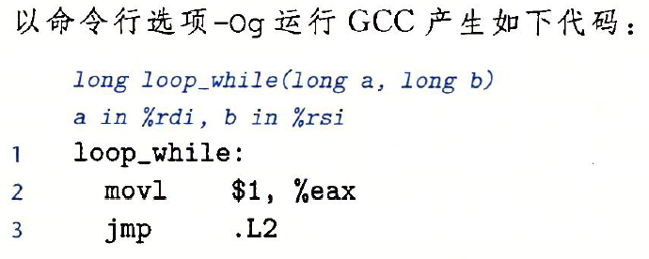
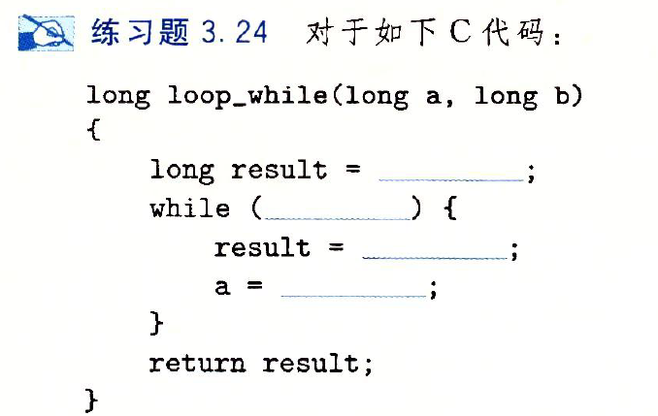
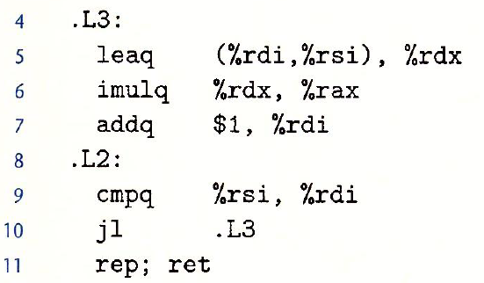

Notes:
1
a < b
result * (a + b)
a + 1

Slide 101
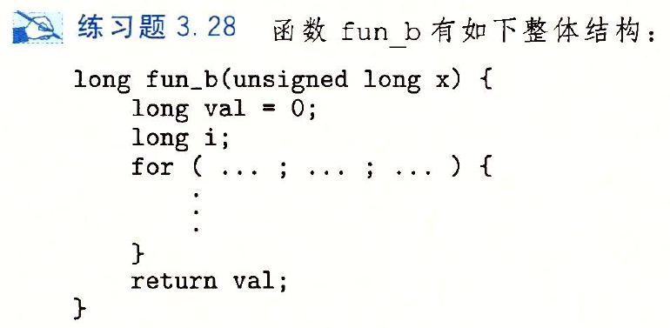
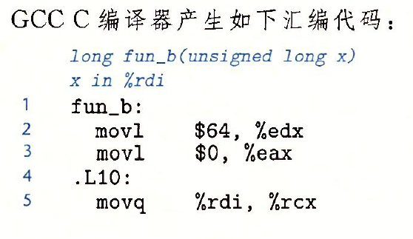
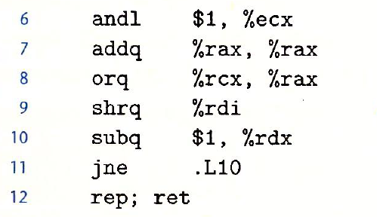
Notes:
rcx <- x
rcx <- (x & 1)
rax <- 2 * val, 即val = val * 2;
rax <- (x & 1) | val
for (int i = 64; i != 0; i--)
val = 2 * val;
val = (x & 1) | val
x >>= 1;

Slide 102
第三讲： C语言程序的机器级表示
PART THREE

Slide 103
PART THREE C语言程序的机器级表示
过程调用机制
P(…) {
•
•
y = Q(x);
print(y)
•
}
传递控制
进入过程Q，PC设置为Q的起始地址
返回时，PC设置为P中调用Q后面那条指令地址
传递数据
P向Q提供一个或多个数据
Q必须能够向P返回一个值
内存管理
Q为局部变量分配空间
返回前释放存储空间
所有用机器指令实现的机制
x86-64执行一个程序使用这些机制
int Q(int i)
{
int t = 3*i;
int v[10];
•
•
return v[t];
}

Slide 104
PART THREE C语言程序的机器级表示
过程调用机制
P(…) {
•
•
y = Q(x);
print(y)
•
}
传递控制
进入过程Q，PC设置为Q的起始地址
返回时，PC设置为P中调用Q后面那条指令地址
传递数据
P向Q提供一个或多个数据
Q必须能够向P返回一个值
内存管理
Q为局部变量分配空间
返回前释放存储空间
所有用机器指令实现的机制
x86-64执行一个程序使用这些机制
int Q(int i)
{
int t = 3*i;
int v[10];
•
•
return v[t];
}

Slide 105
PART THREE C语言程序的机器级表示
过程调用机制
P(…) {
•
•
y = Q(x);
print(y)
•
}
传递控制
进入过程Q，PC设置为Q的起始地址
返回时，PC设置为P中调用Q后面那条指令地址
传递数据
P向Q提供一个或多个数据
Q必须能够向P返回一个值
内存管理
Q为局部变量分配空间
返回前释放存储空间
所有用机器指令实现的机制
x86-64执行一个程序使用这些机制
int Q(int i)
{
int t = 3*i;
int v[10];
•
•
return v[t];
}

Slide 106
PART THREE C语言程序的机器级表示
过程调用机制
P(…) {
•
•
y = Q(x);
print(y)
•
}
传递控制
进入过程Q，PC设置为Q的起始地址
返回时，PC设置为P中调用Q后面那条指令地址
传递数据
P向Q提供一个或多个数据
Q必须能够向P返回一个值
内存管理
Q为局部变量分配空间
返回前释放存储空间
所有用机器指令实现的机制
x86-64执行一个程序使用这些机制
int Q(int i)
{
int t = 3*i;
int v[10];
•
•
return v[t];
}

Slide 107
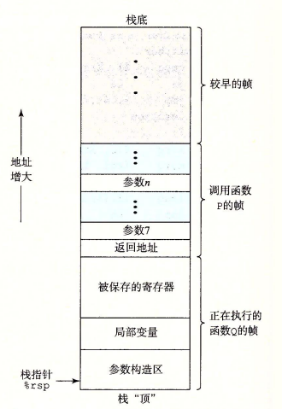
PART THREE C语言程序的机器级表示
运行时栈
C语言过程调用机制的一个关键特性在于使用了栈数据结构提供的后进先出的内存管理原则。
在过程P调用过程Q的例子中当Q在执行时，P以及所有在向上追溯到P的调用链中的过程，都是暂时挂起的。
程序用栈来管理它的过程所需要的存储空间，栈和程序寄存器存放着传递控制和数据、分配内存所需要的信息。

Slide 108
PART THREE C语言程序的机器级表示
代码例子
void multstore(long x, long y, long *dest)
{
long t = mult2(x, y);
*dest = t;
}
0000000000400540 <multstore>:
400540: push %rbx # Save %rbx
400541: mov %rdx,%rbx # Save dest
400544: callq 400550 <mult2> # mult2(x,y)
400549: mov %rax,(%rbx) # Save at dest
40054c: pop %rbx # Restore %rbx
40054d: retq # Return
long mult2(long a, long b)
{
long s = a * b;
return s;
}
0000000000400550 <mult2>:
400550: mov %rdi,%rax # a
400553: imul %rsi,%rax # a * b
400557: retq # Return

Slide 109
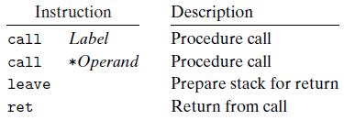
PART THREE C语言程序的机器级表示
过程控制流
使用栈支持过程调用和返回
过程调用: call label
栈上的返回地址
跳转到 label
返回地址:
结束调用后的下一条指令的地址
反汇编的例子
过程返回: ret
栈中弹出地址
跳转到该地址

Slide 110
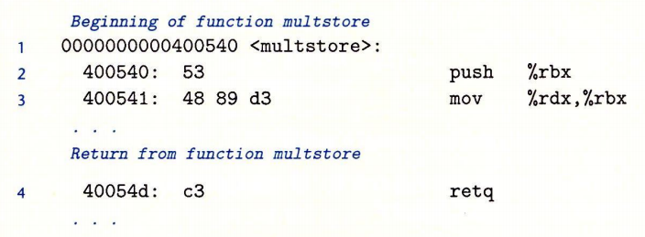
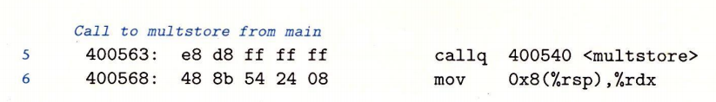
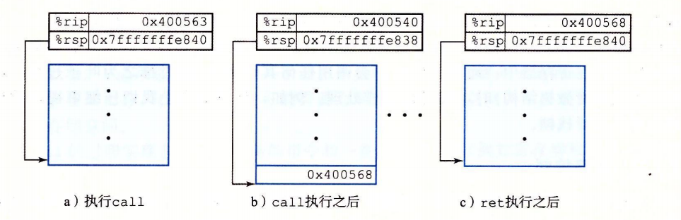
PART THREE C语言程序的机器级表示
call和ret函数的说明

Slide 111
PART THREE C语言程序的机器级表示
过程控制流例子 #1
•
•
•
0x130
0000000000400540 <multstore>:
•
•
400544: callq 400550 <mult2>
400549: mov %rax,(%rbx)
•
•
0x128
0x120
%rsp
0x120
%rip
0x400544
0000000000400550 <mult2>:
400550: mov %rdi,%rax
•
•
400557: retq

Slide 112
PART THREE C语言程序的机器级表示
过程控制流例子 #2
•
•
•
0x130
0000000000400540 <multstore>:
•
•
400544: callq 400550 <mult2>
400549: mov %rax,(%rbx)
•
•
0x128
0x120
0x118
0x400549
%rsp
0x118
%rip
0x400550
0000000000400550 <mult2>:
400550: mov %rdi,%rax
•
•
400557: retq

Slide 113
PART THREE C语言程序的机器级表示
过程控制流例子 #3
•
•
•
0x130
0000000000400540 <multstore>:
•
•
400544: callq 400550 <mult2>
400549: mov %rax,(%rbx)
•
•
0x128
0x120
0x118
0x400549
%rsp
0x118
%rip
0x400557
0000000000400550 <mult2>:
400550: mov %rdi,%rax
•
•
400557: retq

Slide 114
PART THREE C语言程序的机器级表示
过程控制流例子 #4
•
•
•
0x130
0000000000400540 <multstore>:
•
•
400544: callq 400550 <mult2>
400549: mov %rax,(%rbx)
•
•
0x128
0x120
%rsp
0x120
%rip
0x400549
0000000000400550 <mult2>:
400550: mov %rdi,%rax
•
•
400557: retq

Slide 115
PART THREE C语言程序的机器级表示
过程数据流
寄存器
栈
6个实参
返回值
• • •
%rdi
%rsi
Arg n
%rdx
• • •
%rcx
%r8
Arg 8
%r9
Arg 7
%rax
只有当需要时才分配栈空间

Slide 116
PART THREE C语言程序的机器级表示
void multstore
(long x, long y, long *dest) {
long t = mult2(x, y);
*dest = t;
}
数据流例子
0000000000400540 <multstore>:
# x in %rdi, y in %rsi, dest in %rdx
• • •
400541: mov %rdx,%rbx # Save dest
400544: callq 400550 <mult2> # mult2(x,y)
# t in %rax
400549: mov %rax,(%rbx) # Save at dest
• • •
long mult2
(long a, long b)
{
long s = a * b;
return s;
}
0000000000400550 <mult2>:
# a in %rdi, b in %rsi
400550: mov %rdi,%rax # a
400553: imul %rsi,%rax # a * b
# s in %rax
400557: retq # Return

Slide 117
PART THREE C语言程序的机器级表示
过程调用例子：
调用链
yoo(…)
{
•
•
who();
•
•
}
yoo
who(…)
{
• • •
amI();
• • •
amI();
• • •
}
who
amI(…)
{
•
•
amI();
•
•
}
amI
amI
amI
amI
过程 amI() 是递归的

Slide 118
PART THREE C语言程序的机器级表示
Carnegie Mellon
Example
栈
yoo(…)
{
•
•
who();
•
•
}
yoo
yoo
who
%rsp
amI
amI
amI
amI

Slide 119
PART THREE C语言程序的机器级表示
Carnegie Mellon
Example
栈
yoo
who
yoo(…)
{
•
•
who();
•
•
}
yoo
yoo
who(…)
{
• • •
amI();
• • •
amI();
• • •
}
who
amI
amI
%rsp
amI
amI

Slide 120
PART THREE C语言程序的机器级表示
Carnegie Mellon
Example
栈
yoo
who
amI
yoo
who
yoo(…)
{
•
•
who();
•
•
}
yoo
yoo
who(…)
{
• • •
amI();
• • •
amI();
• • •
}
amI(…)
{
•
•
amI();
•
•
}
who
amI
amI
amI
%rsp
amI

Slide 121
PART THREE C语言程序的机器级表示
Carnegie Mellon
Example
栈
yoo
who
amI
amI
yoo
who
yoo
who
amI
yoo(…)
{
•
•
who();
•
•
}
yoo
yoo
who(…)
{
• • •
amI();
• • •
amI();
• • •
}
amI(…)
{
•
•
amI();
•
•
}
who
amI(…)
{
•
•
amI();
•
•
}
amI
amI
amI
amI
%rsp

Slide 122
PART THREE C语言程序的机器级表示
Carnegie Mellon
Example
栈
yoo
who
amI
amI
yoo
who
amI
amI
amI
yoo
who
yoo
who
amI
yoo(…)
{
•
•
who();
•
•
}
yoo
yoo
who(…)
{
• • •
amI();
• • •
amI();
• • •
}
amI(…)
{
•
•
amI();
•
•
}
who
amI(…)
{
•
•
amI();
•
•
}
amI(…)
{
•
•
amI();
•
•
}
amI
amI
amI
amI
%rsp

Slide 123
PART THREE C语言程序的机器级表示
Carnegie Mellon
Example
栈
yoo
who
amI
amI
yoo
who
yoo
who
amI
yoo(…)
{
•
•
who();
•
•
}
yoo
yoo
who(…)
{
• • •
amI();
• • •
amI();
• • •
}
amI(…)
{
•
•
amI();
•
•
}
who
amI(…)
{
•
•
amI();
•
•
}
amI
amI
amI
amI
%rsp

Slide 124
PART THREE C语言程序的机器级表示
Carnegie Mellon
Example
栈
yoo
who
amI
yoo
who
yoo(…)
{
•
•
who();
•
•
}
yoo
yoo
who(…)
{
• • •
amI();
• • •
amI();
• • •
}
amI(…)
{
•
•
amI();
•
•
}
who
amI
amI
amI
%rsp
amI

Slide 125
PART THREE C语言程序的机器级表示
Carnegie Mellon
Example
栈
yoo
who
yoo(…)
{
•
•
who();
•
•
}
yoo
yoo
who(…)
{
• • •
amI();
• • •
amI();
• • •
}
who
amI
amI
%rsp
amI
amI

Slide 126
PART THREE C语言程序的机器级表示
x86-64/Linux 栈帧
当前栈帧（“顶部”到“底部”）
“参数构造”：要调用的函数的参数
局部变量 如果不能保存于寄存器中
被保存的寄存器内容
旧帧指针（可选）
调用栈帧
返回地址
由调用指令压入
此次调用的参数
调用函数的帧
参数
帧指针 %rbp
返回 Addr
旧%rbp
(可选的)
保存的寄存器
+
局部变量
参数构造
(Optional)
栈指针
%rsp

Slide 127
例子: incr
PART THREE C语言程序的机器级表示
Carnegie Mellon
long incr(long *p, long val) {
long x = *p;
long y = x + val;
*p = y;
return x;
}
incr:
movq (%rdi), %rax
addq %rax, %rsi
movq %rsi, (%rdi)
ret
寄存器 | 用于
%rdi | p
%rsi | val, y
%rax | x,返回值

Slide 128
例子: 调用incr #1
PART THREE C语言程序的机器级表示
Carnegie Mellon
初始化栈结构
long call_incr() {
long v1 = 15213;
long v2 = incr(&v1, 3000);
return v1+v2;
}
. . .
Rtn address
%rsp
call_incr:
subq $16, %rsp
movq $15213, 8(%rsp)
movl $3000, %esi
leaq 8(%rsp), %rdi
call incr
addq 8(%rsp), %rax
addq $16, %rsp
ret
栈结构结果
. . .
Rtn address
15213
%rsp+8
Unused
%rsp

Slide 129
PART THREE C语言程序的机器级表示
Carnegie Mellon
例子: 调用incr #2
栈结构
long call_incr() {
long v1 = 15213;
long v2 = incr(&v1, 3000);
return v1+v2;
}
. . .
Rtn address
15213
%rsp+8
Unused
%rsp
call_incr:
subq $16, %rsp
movq $15213, 8(%rsp)
movl $3000, %esi
leaq 8(%rsp), %rdi
call incr
addq 8(%rsp), %rax
addq $16, %rsp
ret
寄存器 | 用于
%rdi | &v1
%rsi | 3000

Slide 130
PART THREE C语言程序的机器级表示
Carnegie Mellon
例子: 调用incr #3
栈结构
long call_incr() {
long v1 = 15213;
long v2 = incr(&v1, 3000);
return v1+v2;
}
. . .
Rtn address
18213
%rsp+8
Unused
%rsp
call_incr:
subq $16, %rsp
movq $15213, 8(%rsp)
movl $3000, %esi
leaq 8(%rsp), %rdi
call incr
addq 8(%rsp), %rax
addq $16, %rsp
ret
寄存器 | 用于
%rdi | &v1
%rsi | 3000

Slide 131
PART THREE C语言程序的机器级表示
Carnegie Mellon
例子: 调用incr #4
栈结构
long call_incr() {
long v1 = 15213;
long v2 = incr(&v1, 3000);
return v1+v2;
}
. . .
Rtn address
18213
%rsp+8
Unused
%rsp
call_incr:
subq $16, %rsp
movq $15213, 8(%rsp)
movl $3000, %esi
leaq 8(%rsp), %rdi
call incr
addq 8(%rsp), %rax
addq $16, %rsp
ret
寄存器 | 用于
%rax | 返回结果值

Slide 132
PART THREE C语言程序的机器级表示
Carnegie Mellon
例子: 调用incr #5a
栈结构
long call_incr() {
long v1 = 15213;
long v2 = incr(&v1, 3000);
return v1+v2;
}
. . .
Rtn address
18213
%rsp+8
Unused
%rsp
call_incr:
subq $16, %rsp
movq $15213, 8(%rsp)
movl $3000, %esi
leaq 8(%rsp), %rdi
call incr
addq 8(%rsp), %rax
addq $16, %rsp
ret
寄存器 | 用于
%rax | 返回结果值
更新栈结构
. . .
Rtn address
%rsp

Slide 133
PART THREE C语言程序的机器级表示
Carnegie Mellon
例子: 调用incr #5b
更新栈结构
long call_incr() {
long v1 = 15213;
long v2 = incr(&v1, 3000);
return v1+v2;
}
. . .
Rtn address
%rsp
call_incr:
subq $16, %rsp
movq $15213, 8(%rsp)
movl $3000, %esi
leaq 8(%rsp), %rdi
call incr
addq 8(%rsp), %rax
addq $16, %rsp
ret
寄存器 | 用于
%rax | 返回值
最终的栈结构
. . .
%rsp

Slide 134
寄存器保存习惯
PART THREE C语言程序的机器级表示
Carnegie Mellon
当过程 yoo 调用 who:
yoo 是调用者
who 是被调用者
寄存器可以用来作为临时存储吗?
寄存器%rdx 的内容被who覆盖
这种调用显得比较麻烦 ➙ 可以做点什么改变呢？
需要做一些协调
yoo:
• • •
movq $15213, %rdx
call who
addq %rdx, %rax
• • •
ret
who:
• • •
subq $18213, %rdx
• • •
ret

Slide 135
寄存器保存习惯
PART THREE C语言程序的机器级表示
Carnegie Mellon
当过程 yoo 调用 who:
yoo 是调用者
who 是被调用者
寄存器可以用来作为临时存储吗?
规定
“调用者保存”
调用者在调用之前在帧中保存临时值。
“被调用者保存”
被调用者在使用前保存临时值在帧中。
在返回调用者前保存值。

Slide 136
PART THREE C语言程序的机器级表示
x86-64 Linux 寄存器用法 #1
%rax
返回值
用于调用者存储
可以被过程修改
%rdi, ..., %r9
参数
用于调用者保存
可以被过程修改
%r10, %r11
用于调用者保存
可以被过程修改
返回值
%rax
%rdi
%rsi
%rdx
参数
%rcx
%r8
%r9
%r10
调用者保存
临时变量
%r11

Slide 137
PART THREE C语言程序的机器级表示
x86-64 Linux 寄存器用法 #2
%rbx, %r12, %r13, %r14
用于被调用者存储
被调用者必须保存和恢复
%rbp
用于被调用者存储
被调用者必须保存和恢复
可能被作为帧指针使用
%rsp
从过程调用退出后恢复到原来的值
%rbx
%r12
被调用者保存
临时变量
%r13
%r14
%rbp
特殊的
%rsp

Slide 138
PART THREE C语言程序的机器级表示
被调用者存储例子#1
初始化栈结构
long call_incr2(long x) {
long v1 = 15213;
long v2 = incr(&v1, 3000);
return x+v2;
}
. . .
Rtn address
%rsp
X 在寄存器 %rdi中.
需要寄存器 %rdi 来调用 incr.
x应该存放在哪,让我们在调用完 incr 后还能使用它?

Slide 139
PART THREE C语言程序的机器级表示
被调用者存储例子#2
初始化栈结构
long call_incr2(long x) {
long v1 = 15213;
long v2 = incr(&v1, 3000);
return x+v2;
}
. . .
Rtn address
%rsp
call_incr2:
pushq %rbx
subq $16, %rsp
movq %rdi, %rbx
movq $15213, 8(%rsp)
movl $3000, %esi
leaq 8(%rsp), %rdi
call incr
addq %rbx, %rax
addq $16, %rsp
popq %rbx
ret
栈结构结果
. . .
Rtn address
Saved %rbx
%rsp

Slide 140
PART THREE C语言程序的机器级表示
被调用者存储例子#3
初始化栈结构
long call_incr2(long x) {
long v1 = 15213;
long v2 = incr(&v1, 3000);
return x+v2;
}
. . .
Rtn address
Saved %rbx
%rsp
call_incr2:
pushq %rbx
subq $16, %rsp
movq %rdi, %rbx
movq $15213, 8(%rsp)
movl $3000, %esi
leaq 8(%rsp), %rdi
call incr
addq %rbx, %rax
addq $16, %rsp
popq %rbx
ret
栈结构结果
. . .
Rtn address
Saved %rbx
%rsp+8
%rsp

Slide 141
PART THREE C语言程序的机器级表示
栈结构
被调用者存储例子#4
. . .
long call_incr2(long x) {
long v1 = 15213;
long v2 = incr(&v1, 3000);
return x+v2;
}
Rtn address
Saved %rbx
%rsp+8
%rsp
call_incr2:
pushq %rbx
subq $16, %rsp
movq %rdi, %rbx
movq $15213, 8(%rsp)
movl $3000, %esi
leaq 8(%rsp), %rdi
call incr
addq %rbx, %rax
addq $16, %rsp
popq %rbx
ret
X 存放于 %rbx.

Slide 142
PART THREE C语言程序的机器级表示
栈结构
被调用者存储例子#5
. . .
long call_incr2(long x) {
long v1 = 15213;
long v2 = incr(&v1, 3000);
return x+v2;
}
Rtn address
Saved %rbx
15213
%rsp+8
未使用
%rsp
call_incr2:
pushq %rbx
subq $16, %rsp
movq %rdi, %rbx
movq $15213, 8(%rsp)
movl $3000, %esi
leaq 8(%rsp), %rdi
call incr
addq %rbx, %rax
addq $16, %rsp
popq %rbx
ret
X 存放于 %rbx.

Slide 143
PART THREE C语言程序的机器级表示
栈结构
被调用者存储例子#6
. . .
long call_incr2(long x) {
long v1 = 15213;
long v2 = incr(&v1, 3000);
return x+v2;
}
Rtn address
Saved %rbx
18213
%rsp+8
未使用
%rsp
call_incr2:
pushq %rbx
subq $16, %rsp
movq %rdi, %rbx
movq $15213, 8(%rsp)
movl $3000, %esi
leaq 8(%rsp), %rdi
call incr
addq %rbx, %rax
addq $16, %rsp
popq %rbx
ret
X 存放于 %rbx.
返回结果值在%rax中.

Slide 144
PART THREE C语言程序的机器级表示
栈结构
被调用者存储例子#7
. . .
long call_incr2(long x) {
long v1 = 15213;
long v2 = incr(&v1, 3000);
return x+v2;
}
Rtn address
Saved %rbx
%rsp
18213
未使用
call_incr2:
pushq %rbx
subq $16, %rsp
movq %rdi, %rbx
movq $15213, 8(%rsp)
movl $3000, %esi
leaq 8(%rsp), %rdi
call incr
addq %rbx, %rax
addq $16, %rsp
popq %rbx
ret
返回结果值在%rax中.

Slide 145
PART THREE C语言程序的机器级表示
栈结构
被调用者存储例子#8
. . .
long call_incr2(long x) {
long v1 = 15213;
long v2 = incr(&v1, 3000);
return x+v2;
}
Rtn address
Saved %rbx
%rsp
18213
未使用
call_incr2:
pushq %rbx
subq $16, %rsp
movq %rdi, %rbx
movq $15213, 8(%rsp)
movl $3000, %esi
leaq 8(%rsp), %rdi
call incr
addq %rbx, %rax
addq $16, %rsp
popq %rbx
ret
. . .
Rtn address
%rsp
Saved %rbx
18213
未使用

Slide 146
PART THREE C语言程序的机器级表示
递归函数
pcount_r:
movl $0, %eax
testq %rdi, %rdi
je .L6
pushq %rbx
movq %rdi, %rbx
andl $1, %ebx
shrq %rdi
call pcount_r
addq %rbx, %rax
popq %rbx
.L6:
rep; ret
/* Recursive popcount */
long pcount_r(unsigned long x) {
if (x == 0)
return 0;
else
return (x & 1)
+ pcount_r(x >> 1);
}
寄存器 | 用于 | 类型
%rdi | x | 参数
%rax | 返回值 | 返回值

Slide 147
PART THREE C语言程序的机器级表示
递归函数
/* Recursive popcount */
long pcount_r(unsigned long x) {
if (x == 0)
return 0;
else
return (x & 1)
+ pcount_r(x >> 1);
}
pcount_r:
movl $0, %eax
testq %rdi, %rdi
je .L6
pushq %rbx
movq %rdi, %rbx
andl $1, %ebx
shrq %rdi
call pcount_r
addq %rbx, %rax
popq %rbx
.L6:
rep; ret
寄存器 | 用于 | 类型
%rdi | x | 参数
%rax | 返回值 | 返回值

Slide 148
PART THREE C语言程序的机器级表示
递归函数
pcount_r:
movl $0, %eax
testq %rdi, %rdi
je .L6
pushq %rbx
movq %rdi, %rbx
andl $1, %ebx
shrq %rdi
call pcount_r
addq %rbx, %rax
popq %rbx
.L6:
rep; ret
/* Recursive popcount */
long pcount_r(unsigned long x) {
if (x == 0)
return 0;
else
return (x & 1)
+ pcount_r(x >> 1);
}
寄存器 | 用于 | 类型
%rdi | x | 参数
. . .
Rtn address
Saved %rbx
%rsp

Slide 149
PART THREE C语言程序的机器级表示
递归函数
/* Recursive popcount */
long pcount_r(unsigned long x) {
if (x == 0)
return 0;
else
return (x & 1)
+ pcount_r(x >> 1);
}
pcount_r:
movl $0, %eax
testq %rdi, %rdi
je .L6
pushq %rbx
movq %rdi, %rbx
andl $1, %ebx
shrq %rdi
call pcount_r
addq %rbx, %rax
popq %rbx
.L6:
rep; ret
寄存器 | 用于 | 类型
%rdi | x >> 1 | Rec. 参数
%rbx | x & 1 | 被调用者保存

Slide 150
PART THREE C语言程序的机器级表示
递归函数调用
/* Recursive popcount */
long pcount_r(unsigned long x) {
if (x == 0)
return 0;
else
return (x & 1)
+ pcount_r(x >> 1);
}
pcount_r:
movl $0, %eax
testq %rdi, %rdi
je .L6
pushq %rbx
movq %rdi, %rbx
andl $1, %ebx
shrq %rdi
call pcount_r
addq %rbx, %rax
popq %rbx
.L6:
rep; ret
Register | Use(s) | Type
%rbx | x & 1 | 被调用者保存
%rax | 递归调用 返回值

Slide 151
PART THREE C语言程序的机器级表示
递归函数结果
/* Recursive popcount */
long pcount_r(unsigned long x) {
if (x == 0)
return 0;
else
return (x & 1)
+ pcount_r(x >> 1);
}
pcount_r:
movl $0, %eax
testq %rdi, %rdi
je .L6
pushq %rbx
movq %rdi, %rbx
andl $1, %ebx
shrq %rdi
call pcount_r
addq %rbx, %rax
popq %rbx
.L6:
rep; ret
寄存器 | 用于 | 类型
%rbx | x & 1 | 被调用者保存
%rax | 返回值

Slide 152
PART THREE C语言程序的机器级表示
递归函数完成
pcount_r:
movl $0, %eax
testq %rdi, %rdi
je .L6
pushq %rbx
movq %rdi, %rbx
andl $1, %ebx
shrq %rdi
call pcount_r
addq %rbx, %rax
popq %rbx
.L6:
rep; ret
/* Recursive popcount */
long pcount_r(unsigned long x) {
if (x == 0)
return 0;
else
return (x & 1)
+ pcount_r(x >> 1);
}
寄存器 | 用于 | 类型
%rax | 返回值 | 返回值
. . .
%rsp

Slide 153
PART THREE C语言程序的机器级表示
关于递归
不考虑特殊情况的处理
栈帧意味着每个函数调用都有私有空间。
保存的寄存器和局部变量
保存返回的指针
寄存器保存约定防止一个函数调用破坏另一个数据
除非C代码明确地这样做（如缓冲区溢出）
栈规则遵循调用/返回模式
如果p调用q，则q在p之前返回。
后进先出
适用于相互递归
P 调用 Q; Q 调用 P

Slide 154
PART THREE C语言程序的机器级表示
x86-64 整数寄存器: 用法
%rax
%r8
返回值
参数 #5
%rbx
%r9
被调用者保存
参数 #6
%rcx
%r10
参数 #4
调用者保存
%rdx
%r11
参数 #3
调用者保存
%rsi
%r12
参数 #2
被调用者保存
%rdi
%r13
参数 #1
被调用者保存
%rsp
%r14
栈指针
被调用者保存
%rbp
%r15
被调用者保存
被调用者保存

Slide 155
PART THREE C语言程序的机器级表示
x86-64 寄存器
通过寄存器传递给函数的参数
如果超过6个整数参数，则在栈上传递剩余部分
这些寄存器也可以作为调用者保存
通过栈指针引用栈帧
更新 %ebp/%rbp
其他寄存器
6 被调用者保存
2 调用者保存
1 返回值 (也可作为调用者保存)
1 特殊（栈指针）

Slide 156
PART THREE C语言程序的机器级表示
x86-64 Long Swap
void swap_l(long *xp, long *yp)
{
long t0 = *xp;
long t1 = *yp;
*xp = t1;
*yp = t0;
}
swap:
movq (%rdi), %rdx
movq (%rsi), %rax
movq %rax, (%rdi)
movq %rdx, (%rsi)
ret
寄存器中传递的操作数
第一(xp) 在%rdi, 第二 (yp)在 %rsi
64-bit 指针
不需要栈操作 (除了 ret)
避免栈
可以在寄存器中保存所有局部信息
rtn Ptr
%rsp
没有栈帧

Slide 157
PART THREE C语言程序的机器级表示
x86-64 Long Swap
/* Swap, using local array */
void swap_a(long *xp, long *yp) {
volatile long loc[2];
loc[0] = *xp;
loc[1] = *yp;
*xp = loc[1];
*yp = loc[0];
}
swap_a:
movq (%rdi), %rax
movq %rax, -24(%rsp)
movq (%rsi), %rax
movq %rax, -16(%rsp)
movq -16(%rsp), %rax
movq %rax, (%rdi)
movq -24(%rsp), %rax
movq %rax, (%rsi)
ret
避免栈指针更改
可以在栈指针之外的小窗口中保存所有信息
rtn Ptr
%rsp
−8
unused
−16
loc[1]
−24
loc[0]

Slide 158
PART THREE C语言程序的机器级表示
x86-64 没有运用到栈帧的例子
rep 作为 no-op（非运算）指令插入。
/* Swap a[i] & a[i+1] */
void swap_ele(long a[], int i)
{
swap(&a[i], &a[i+1]);
}
swap_ele:
movslq %esi,%rsi # 符号扩展 i
leaq 8(%rdi,%rsi,8), %rax # &a[i+1]
leaq (%rdi,%rsi,8), %rdi # &a[i] (1st arg) movq %rax, %rsi # (2nd arg)
call swap
rep # No-op
ret

Slide 159
PART THREE C语言程序的机器级表示
x86-64 栈帧例子
long sum = 0;
/* Swap a[i] & a[i+1] */
void swap_ele_su
(long a[], int i)
{
swap(&a[i], &a[i+1]);
sum += (a[i]*a[i+1]);
}
swap_ele_su:
movq %rbx, -16(%rsp)
movq %rbp, -8(%rsp)
subq $16, %rsp
movslq %esi,%rax
leaq 8(%rdi,%rax,8), %rbx
leaq (%rdi,%rax,8), %rbp
movq %rbx, %rsi
movq %rbp, %rdi
call swap
movq (%rbx), %rax
imulq (%rbp), %rax
addq %rax, sum(%rip)
movq (%rsp), %rbx
movq 8(%rsp), %rbp
addq $16, %rsp
ret
保留&a[i] 和 &a[i+1]的值在被调用者保存的寄存器中。
必须设置栈帧以保存这些寄存器。

Slide 160
PART THREE C语言程序的机器级表示
理解x86-64 栈帧
swap_ele_su:
movq %rbx, -16(%rsp) # 保存 %rbx
movq %rbp, -8(%rsp) # 保存 %rbp
subq $16, %rsp # 分配栈帧
movslq %esi,%rax # 扩展 i
leaq 8(%rdi,%rax,8), %rbx # &a[i+1] (被调用者保存)
leaq (%rdi,%rax,8), %rbp # &a[i] (被调用者保存)
movq %rbx, %rsi # 2nd 参数
movq %rbp, %rdi # 1st 参数
call swap
movq (%rbx), %rax # Get a[i+1]
imulq (%rbp), %rax # 乘 a[i]
addq %rax, sum(%rip) # 加到 sum
movq (%rsp), %rbx # 恢复 %rbx
movq 8(%rsp), %rbp # 恢复 %rbp
addq $16, %rsp # 释放帧
ret

Slide 161
PART THREE C语言程序的机器级表示
理解x86-64 栈帧
movq %rbx, -16(%rsp) # 保存 %rbx
movq %rbp, -8(%rsp) # 保存 %rbp
subq $16, %rsp # 分配栈帧
%rsp
rtn addr
−8
%rbp
−16
%rbx
●  
rtn addr
+8
%rbp
%rsp
%rbx
movq (%rsp), %rbx # 恢复 %rbx
movq 8(%rsp), %rbp # 恢复 %rbp
addq $16, %rsp # 释放帧

Slide 162
PART THREE C语言程序的机器级表示
栈帧“有趣”的特点
一起分配整个栈帧
所有堆栈访问都可以相对于 %rsp
通过栈指针递减实现
可以延迟分配
简单实现释放
增量栈指针

Slide 163
PART THREE C语言程序的机器级表示
x86-64过程总结
寄存器的大量使用
参数传递
更多的临时变量（更多的寄存器）
栈的最小使用
有时没有
分配/释放整个块
许多棘手的问题
要使用哪种栈帧？
各种分配技巧

Slide 164
第四讲：复杂数据类型的分配和访问
PART FOUR

Slide 165
PART FOUR 复杂数据类型的分配和访问
基本数据类型
整型
一般的（整数）寄存器存储和操作
Signed 还是 unsigned 取决于所使用的指令
Intel ASM Bytes C
byte b 1 [unsigned] char
word w 2 [unsigned] short
double word l 4 [unsigned] int
quad word q 8 [unsigned] long int (x86-64)
浮点型
在浮点寄存器中存储和操作
Intel ASM Bytes C
Single s 4 float
Double l 8 double
Extended t 10/12/16 long double

Slide 166
PART FOUR 复杂数据类型的分配和访问
数组分配
基本原理
T A[L];
数据为类型T，长度为l的数组
标识符A可以用作数组元素0的指针：类型T *
char string[12];
x
x + 12
int val[5];
x
x + 4
x + 8
x + 12
x + 16
x + 20
double a[3];
x
x + 8
x + 16
x + 24
char *p[3];
IA32
x
x + 4
x + 8
x + 12
x86-64
x
x + 8
x + 16
x + 24

Slide 167
PART FOUR 复杂数据类型的分配和访问
数组访问
基本原则
T A[L];
数据为类型T，长度为l的数组
占用 L * sizeof(T)个字节的连续内存空间（虚存）
int val[5];
1
5
2
1
3
x
x + 4
x + 8
x + 12
x + 16
x + 20
引用 类型 值
val[4] int 3
val int * x
val+1 int * x + 4
&val[2] int * x + 8
val[5] int ??
*(val+1) int 5
val + i int * x + 4 i

Slide 168
PART FOUR 复杂数据类型的分配和访问
ASM数组访问的例子
表达式 | 类型 | 值 | 汇编代码
E | int * | X_{E} | movl %edx,%eax
E[0] | int | M[ X_{E} ] | movl (%edx),%eax
E[i] | int | M[ X_{E}+4 i ] | movl (%edx,%ecx,4),%eax
&E[2] | int * | X_{E} + 8 | leal 8(%edx),%eax
E+i-1 | int * | X_{E} + 4 i – 4 | leal -4(%edx,%ecx,4),%eax
*(E+i-3) | int | M[ X_{E}+ 4 i – 12 ] | movl -12(%edx,%ecx,4),%eax
&E[i]-E | int | i | movl %ecx,%eax
X_{E} 地址
M [ ] 地址中存的值
A[i] => *(A+i)

Slide 169
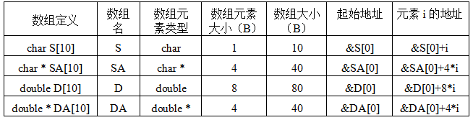
PART FOUR 复杂数据类型的分配和访问
填写例子

Slide 170
PART FOUR 复杂数据类型的分配和访问
填写例子

Slide 171
PART FOUR 复杂数据类型的分配和访问
数组例子
#define ZLEN 5
typedef int zip_dig[ZLEN];
zip_dig cmu = { 1, 5, 2, 1, 3 };
zip_dig mit = { 0, 2, 1, 3, 9 };
zip_dig ucb = { 9, 4, 7, 2, 0 };
zip_dig cmu;
1
5
2
1
3
16
20
24
28
32
36
zip_dig mit;
0
2
1
3
9
36
40
44
48
52
56
zip_dig ucb;
9
4
7
2
0
56
60
64
68
72
76
表述 “zip_dig cmu” 等同于 “int cmu[5]”
示例数组在连续的20字节块中分配

Slide 172
PART FOUR 复杂数据类型的分配和访问
数组访问的例子
zip_dig cmu;
1
5
2
1
3
16
20
24
28
32
36
int get_digit
(zip_dig z, int dig)
{
return z[dig];
}
寄存器%edx 包含数组的起始地址
寄存器 %eax 包含数组索引
所需的数字在 4*%eax + %edx
使用内存 (%edx,%eax,4)
IA32
# %edx = z
# %eax = dig
movl (%edx,%eax,4),%eax # z[dig]

Slide 173
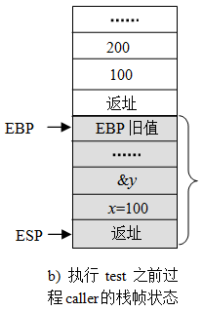
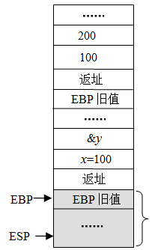
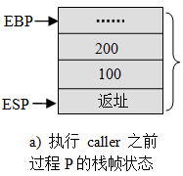
IA32过程调用举例
&y:
300
1 void test ( int x, int *ptr )
2 {
3 if ( x>0 && *ptr>0 )
4 *ptr+=x;
5 }
6
7 void caller (int a, int y )
8 {
9 int x = a>0 ? a : a+100;
10 test (x, &y)；
11 }
调用caller的过程为P，P中给出形参a和y的
实参分别是100和200.
IA32系统用栈帧来进行参数传递：将参数100和200放到P栈帧
在调用calle函数时：将返回地址入栈(返址)
%EBP寄存器存放栈基址（栈帧顶），存入被调用函数的栈帧(EBP旧址)
caller函数开始的语句总为：push %EBP， movl %ESP %EBP
4）然后将P函数的参数调入寄存器再使用：movl 8(%ebp) %edx, movl 12(%ebp) %eax,
test
caller
P
&a:
P
100 200
caller
则函数返回400
caller执行过程中，在进入test之前一刻栈中的状态如何？
进入test并生成其栈帧后，栈中状态如何？

Slide 174
PART FOUR 复杂数据类型的分配和访问
嵌套的数组
以数组为元素再构成数组
#define PCOUNT 4
zip_dig pgh[PCOUNT] =
{{1, 5, 2, 0, 6},
{1, 5, 2, 1, 3 },
{1, 5, 2, 1, 7 },
{1, 5, 2, 2, 1 }};
zip_dig
pgh[4];
1
5
2
0
6
1
5
2
1
3
1
5
2
1
7
1
5
2
2
1
76
96
116
136
156
“zip_dig pgh[4]” 等同于 “int pgh[4][5]”
变量 pgh: 4个元素的数组， 连续分配
每个元素是5个int型数据的一维数组，连续分配
“行优先” 保证所有元素的排序

Slide 175
PART FOUR 复杂数据类型的分配和访问
多维数组(嵌套的)
声明
T A[R][C];
数据类型为 T的二维数组
R 行, C 列
类型T元素需要k字节
数组大小
R * C * K 字节
规则
“行优先”
A[0][0]
• • •
A[0][C-1]
•
•
•
•
•
•
A[R-1][0]
• • •
A[R-1][C-1]
int A[R][C];
• • •
A
[0]
[0]
A
[0]
[C-1]
• • •
A
[1]
[0]
A
[1]
[C-1]
• • •
• • •
A
[R-1]
[0]
A
[R-1]
[C-1]
4*R*C 字节

Slide 176
PART FOUR 复杂数据类型的分配和访问
嵌套数组行访问
行向量
A[i]是 C 个元素的数组
类型T的每个元素都需要k字节
开始地址 A + i * (C * K)
int A[R][C];
A[0]
A[i]
A[R-1]
• • •
A
[0]
[0]
A
[0]
[C-1]
• • •
• • •
A
[i]
[0]
A
[i]
[C-1]
• • •
• • •
A
[R-1]
[0]
A
[R-1]
[C-1]
A
A+i*C*4
A+(R-1)*C*4

Slide 177
PART FOUR 复杂数据类型的分配和访问
嵌套数组行访问代码
int *get_pgh_zip(int index)
{
return pgh[index];
}
#define PCOUNT 4
zip_dig pgh[PCOUNT] =
{{1, 5, 2, 0, 6},
{1, 5, 2, 1, 3 },
{1, 5, 2, 1, 7 },
{1, 5, 2, 2, 1 }};
# %eax = index
leal (%eax,%eax,4),%eax # 5 * index
leal pgh(,%eax,4),%eax # pgh + (20 * index)
行向量
pgh[index] 是含5个int型数据的数组
起始地址 pgh+20*index
IA32 代码
计算并且返回地址
计算 pgh + 4*(index+4*index)

Slide 178
PART FOUR 复杂数据类型的分配和访问
嵌套数组行访问
数组元素
A[i][j] 是T类型的元素, 它需要 K 字节
地址 A + i * (C * K) + j * K = A + (i * C + j)* K
int A[R][C];
A[0]
A[i]
A[R-1]
• • •
A
[0]
[0]
A
[0]
[C-1]
• • •
• • • • • •
A
[i]
[j]
• • •
• • •
A
[R-1]
[0]
A
[R-1]
[C-1]
A
A+i*C*4
A+(R-1)*C*4
A+i*C*4+j*4
178

Slide 179
PART FOUR 复杂数据类型的分配和访问
嵌套数组元素访问代码
int get_pgh_digit
(int index, int dig)
{
return pgh[index][dig];
}
movl 8(%ebp), %eax # index
leal (%eax,%eax,4), %eax # 5*index
addl 12(%ebp), %eax # 5*index+dig
movl pgh(,%eax,4), %eax # offset 4*(5*index+dig)
数组元素
pgh[index][dig] 是 int型
地址: pgh + 20*index + 4*dig
= pgh + 4*(5*index + dig)
IA32 代码
计算地址 pgh + 4*((index+4*index)+dig)

Slide 180
PART FOUR 复杂数据类型的分配和访问
多级数组示例
zip_dig cmu = { 1, 5, 2, 1, 3 };
zip_dig mit = { 0, 2, 1, 3, 9 };
zip_dig ucb = { 9, 4, 7, 2, 0 };
表示3个元素数组
每个元素都是指针
4 字节
每个指针指向一个int数组
#define UCOUNT 3
int *univ[UCOUNT] = {mit, cmu, ucb};
cmu
1
5
2
1
3
univ
16
20
24
28
32
36
160
36
mit
0
2
1
3
9
164
16
ucb
36
40
44
48
52
56
168
56
9
4
7
2
0
56
60
64
68
72
76

Slide 181
PART FOUR 复杂数据类型的分配和访问
多级数组中的元素访问
int get_univ_digit
(int index, int dig)
{
return univ[index][dig];
}
movl 8(%ebp), %eax # index
movl univ(,%eax,4), %edx # p = univ[index]
movl 12(%ebp), %eax # dig
movl (%edx,%eax,4), %eax # p[dig]
计算 (IA32)
元素访问 Mem[Mem[univ+4*index]+4*dig]
两次内存读取
首先获取指向行数组的指针
然后在数组中访问元素

Slide 182
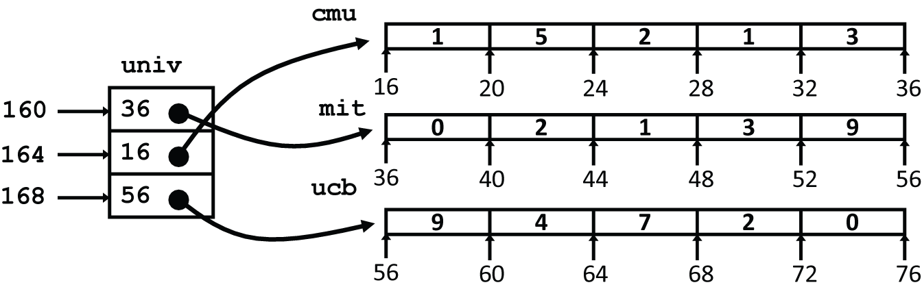
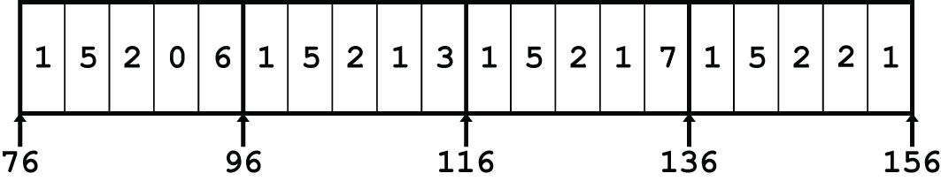
PART FOUR 复杂数据类型的分配和访问
数组元素的访问
嵌套数组
多级数组
int get_pgh_digit
(int index, int dig)
{
return pgh[index][dig];
}
int get_univ_digit
(int index, int dig)
{
return univ[index][dig];
}
Mem[pgh+20*index+4*dig]
Mem[Mem[univ+4*index]+4*dig]

Slide 183
PART FOUR 复杂数据类型的分配和访问
16×16矩阵访问
数组元素
地址 A + i * (C * K) + j * K
C = 16, K = 4
/* Get element a[i][j] */
int fix_ele(fix_matrix a, int i, int j) {
return a[i][j];
}
movl 12(%ebp), %edx # i
sall $6, %edx # i*64
movl 16(%ebp), %eax # j
sall $2, %eax # j*4
addl 8(%ebp), %eax # a + j*4
movl (%eax,%edx), %eax # *(a + j*4 + i*64)

Slide 184
PART FOUR 复杂数据类型的分配和访问
n×n矩阵访问
数组元素
地址 A + i * (C * K) + j * K
C = n, K = 4
/* Get element a[i][j] */
int var_ele(int n, int a[n][n], int i, int j) {
return a[i][j];
}
movl 8(%ebp), %eax # n
sall $2, %eax # n*4
movl %eax, %edx # n*4
imull 16(%ebp), %edx # i*n*4
movl 20(%ebp), %eax # j
sall $2, %eax # j*4
addl 12(%ebp), %eax # a + j*4
movl (%eax,%edx), %eax # *(a + j*4 + i*n*4)

Slide 185
PART FOUR 复杂数据类型的分配和访问
结构
struct rec {
int a[3];
int i;
struct rec *n;
};
内存布局
a
i
n
0
12
16
20
C概念
连续分配的内存区域
在结构中按名称引用成员
成员可能有不同的类型

Slide 186
PART FOUR 复杂数据类型的分配和访问
结构的访问
r
r+12
struct rec {
int a[3];
int i;
struct rec *n;
};
a
i
n
0
12
16
20
访问结构成员
指针表示结构的第一个字节
访问带偏移的元素
void
set_i(struct rec *r,
int val)
{
r->i = val;
}
IA32 汇编
# %edx = val
# %eax = r
movl %edx, 12(%eax) # Mem[r+12] = val

Slide 187
PART FOUR 复杂数据类型的分配和访问
生成指向结构成员的指针
r
r+idx*4
struct rec {
int a[3];
int i;
struct rec *n;
};
a
i
n
0
12
16
20
生成指向数组元素的指针
编译时确定每个结构成员的偏移量
参数
Mem[%ebp+8]: r
Mem[%ebp+12]: idx
int *get_ap
(struct rec *r, int idx)
{
return &r->a[idx];
}
movl 12(%ebp), %eax # Get idx
sall $2, %eax # idx*4
addl 8(%ebp), %eax # r+idx*4

Slide 188
PART FOUR 复杂数据类型的分配和访问
生成指向结构成员的指针
struct rec {
int a[3];
int i;
struct rec *n;
};
C 代码
void set_val
(struct rec *r, int val)
{
while (r) {
int i = r->i;
r->a[i] = val;
r = r->next;
}
}
a
i
n
0
12
16
20
元素 i
寄存器 | 值
%edx | r
%ecx | val
.L17: # loop:
movl 12(%edx), %eax # r->i
movl %ecx, (%edx,%eax,4) # r->a[i] = val
movl 16(%edx), %edx # r = r->n
testl %edx, %edx # Test r
jne .L17 # If != 0 goto loop

Slide 189
PART FOUR 复杂数据类型的分配和访问
结构&对齐
未对齐的数据
对齐数据
原始数据类型占k字节
地址必须是k的倍数
struct S1 {
char c;
int i[2];
double v;
} *p;
c
i[0]
i[1]
v
p
p+1
p+5
p+9
p+17
c
3 bytes
i[0]
i[1]
4 bytes
v
p+0
p+4
p+8
p+16
p+24
4的倍数
8的倍数
8的倍数
8的倍数

Slide 190
PART FOUR 复杂数据类型的分配和访问
数据对齐可能会浪费存储空间，但通常会提升性能；
在汇编语言中使用.align关键字——例如“.align 4”；
对齐原则
数据对齐
数据类型为k字节
地址必须是k的倍数
建议在 x86-64系统
数据对齐的动机
由4字节或8字节（对齐的）块访问的内存（系统相关）
无法装载或存储跨越四字边界的数据
当数据超过2页时，虚拟内存更难处理
编译器
在结构中插入间隙，以确保字段对齐正确

Slide 191
PART FOUR 复杂数据类型的分配和访问
数据对齐（x86-64）
1 字节: char, …
没有地址限制
2 字节: short, …
最低的1位地址必须是 02
4 字节: int, float, …
最低的2位地址必须是 002
8 字节: double, long, char *, …
最低的3位地址必须是 0002

Slide 192
PART FOUR 复杂数据类型的分配和访问
结构数组
struct S2 {
double v;
int i[2];
char c;
} a[10];
 | a[0] |  |  |  |  | a[1] |  |  |  |  | a[2] |  |  |  |  | • • •
a+0 |  |  |  |  | a+24 |  |  |  |  | a+48 |  |  |  |  | a+72
 | v |  |  |  |  |  |  | i[0] |  |  |  | i[1] |  |  |  | c | 7 bytes
a+24 |  |  |  |  |  |  | a+32 |  |  |  |  |  |  |  | a+40 |  |  |  |  |  |  |  | a+48

Slide 193
PART FOUR 复杂数据类型的分配和访问
访问数组元素
struct S3 {
short i;
float v;
short j;
} a[10];
计算数组偏移 12*idx
sizeof(S3), 包括 对齐间隔
元素j在结构内的偏移量为8
汇编程序给出偏移量a+8
链接时解决
 | a[0] |  |  |  |  | • • • |  |  |  | a[idx] |  |  |  | • • |  |  | •
a+0 |  |  |  |  | a+12 |  |  |  | a+12*idx
 |  |  |  |  | i | 2 bytes |  | v |  |  | j | 2 bytes
 |  |  |  | a+12*idx |  |  |  |  |  | a+12*idx+8
short get_j(int idx)
{
return a[idx].j;
}
# %rdi = idx
leaq (%rdi,%rdi,2),%rax # 3*idx
movzwl a+8(,%rax,4),%eax

Slide 194
PART FOUR 复杂数据类型的分配和访问
节省空间
先把大数据类型放进去
效果 (K=4)
struct S4 {
char c;
int i;
char d;
} *p;
struct S5 {
int i;
char c;
char d;
} *p;
c
3 bytes
i
d
3 bytes
i
c
d
2 bytes

Slide 195
PART FOUR 复杂数据类型的分配和访问
联合分配
按最大元素分配
一次只能使用一个字段
union U1 {
char c;
int i[2];
double v;
} *up;
 | c
 | i[0] |  |  |  | i[1]
 | v
up+0 |  |  | up+4 |  |  |  |  | up+8
struct S1 {
char c;
int i[2];
double v;
} *sp;
 | c | 3 bytes |  |  | i[0] |  |  |  | i[1] |  |  |  | 4 bytes |  |  | v
sp+0 |  |  |  | sp+4 |  |  |  | sp+8 |  |  |  |  |  |  | sp+16 |  |  |  |  |  | sp+24

Slide 196
PART FOUR 复杂数据类型的分配和访问
使用联合访问位模式
typedef union {
float f;
unsigned u;
} bit_float_t;
 | u
 | f
0 |  |  |  | 4
float bit2float(unsigned u) {
bit_float_t arg;
arg.u = u;
return arg.f;
}
unsigned float2bit(float f) {
bit_float_t arg;
arg.f = f;
return arg.u;
}
等同于(float) u ?
等同于 (unsigned) f ?

Slide 197
PART FOUR 复杂数据类型的分配和访问
字节顺序
Idea
存储在内存中的Short/long/quad作为2/4 / 8个连续字节
哪个字节最重要？
在不同机器之间交换二进制数据时会导致问题
大端模式
数据的高字节保存在内存的低地址中
Sparc, Internet
小端模式
指数据的高字节保存在内存的高地址中
Intel x86, ARM Android 和 IOS
双端模式
可以任意配置
ARM

Slide 198
PART FOUR 复杂数据类型的分配和访问
字节顺序的例子
union {
unsigned char c[8];
unsigned short s[4];
unsigned int i[2];
unsigned long l[1];
} dw;
在short/int/long 中，字节是如何存储的?
内存地址增大
32-bit
c[0] | c[1] | c[2] | c[3] | c[4] | c[5] | c[6] | c[7]
s[0] |  | s[1] |  | s[2] |  | s[3]
i[0] |  |  |  | i[1]
l[0]
64-bit
c[0] | c[1] | c[2] | c[3] | c[4] | c[5] | c[6] | c[7]
s[0] |  | s[1] |  | s[2] |  | s[3]
i[0] |  |  |  | i[1]
l[0]

Slide 199
PART FOUR 复杂数据类型的分配和访问
IA32的字节顺序
小端模式
f0 | f1 | f2 | f3 | f4 | f5 | f6 | f7
c[0] | c[1] | c[2] | c[3] | c[4] | c[5] | c[6] | c[7]
s[0] |  | s[1] |  | s[2] |  | s[3]
i[0] |  |  |  | i[1]
l[0]
LSB
MSB
LSB
MSB
Print
Output:
Characters 0-7 == [0xf0,0xf1,0xf2,0xf3,0xf4,0xf5,0xf6,0xf7]
Shorts 0-3 == [0xf1f0,0xf3f2,0xf5f4,0xf7f6]
Ints 0-1 == [0xf3f2f1f0,0xf7f6f5f4]
Long 0 == [0xf3f2f1f0]

Slide 200
PART FOUR 复杂数据类型的分配和访问
Sun的字节顺序
大端模式
f0 | f1 | f2 | f3 | f4 | f5 | f6 | f7
c[0] | c[1] | c[2] | c[3] | c[4] | c[5] | c[6] | c[7]
s[0] |  | s[1] |  | s[2] |  | s[3]
i[0] |  |  |  | i[1]
l[0]
MSB
LSB
MSB
LSB
Print
Output on Sun:
Characters 0-7 == [0xf0,0xf1,0xf2,0xf3,0xf4,0xf5,0xf6,0xf7]
Shorts 0-3 == [0xf0f1,0xf2f3,0xf4f5,0xf6f7]
Ints 0-1 == [0xf0f1f2f3,0xf4f5f6f7]
Long 0 == [0xf0f1f2f3]

Slide 201
PART FOUR 复杂数据类型的分配和访问
x86-64的字节顺序
小端模式
f0 | f1 | f2 | f3 | f4 | f5 | f6 | f7
c[0] | c[1] | c[2] | c[3] | c[4] | c[5] | c[6] | c[7]
s[0] |  | s[1] |  | s[2] |  | s[3]
i[0] |  |  |  | i[1]
l[0]
LSB
MSB
Print
Output on x86-64:
Characters 0-7 == [0xf0,0xf1,0xf2,0xf3,0xf4,0xf5,0xf6,0xf7]
Shorts 0-3 == [0xf1f0,0xf3f2,0xf5f4,0xf7f6]
Ints 0-1 == [0xf3f2f1f0,0xf7f6f5f4]
Long 0 == [0xf7f6f5f4f3f2f1f0]

Slide 202
PART FOUR 复杂数据类型的分配和访问
c复合类型概述
数组
连续分配内存
满足每个元素的对齐要求
指向第一个元素的指针
没有边界检查
结构
按顺序分配字节
按照数据类型满足字节整除（满足对齐要求）
联合
一个联合总的大小等于它最大字段的大小
可以用来访问不同数据类型的位模式

Slide 203
PART FOUR 复杂数据类型的分配和访问
理解指针和数组#1
Decl | An |  |  | *An
 | Cmp | Bad | Size | Cmp | Bad | Size
int A1[3]
int *A2
Cmp: 编译 (Y/N)
Bad: 可能的错误指针引用 (Y/N)
Size: 通过sizeof返回的值

Slide 204
PART FOUR 复杂数据类型的分配和访问
理解指针和数组#1
Decl | An |  |  | *An
 | Cmp | Bad | Size | Cmp | Bad | Size
int A1[3] | Y | N | 12 | Y | N | 4
int *A2 | Y | N | 8 | Y | Y | 4
A1
分配的指针
未分配的指针
A2
分配的整数
未分配的整数
Cmp: 编译 (Y/N)
Bad: 可能的错误指针引用 (Y/N)
Size: 通过sizeof返回的值

Slide 205
PART FOUR 复杂数据类型的分配和访问
理解指针和数组#2
Decl | An |  |  | *An |  |  | **An
 | Cmp | Bad | Size | Cmp | Bad | Size | Cmp | Bad | Size
int A1[3]
int *A2[3]
int (*A3)[3]
int (*A4[3])
Cmp: 编译 (Y/N)
Bad: 可能的错误指针引用 (Y/N)
Size: 通过sizeof返回的值

Slide 206
PART FOUR 复杂数据类型的分配和访问
理解指针和数组#2
Decl | An |  |  | *An |  |  | **An
 | Cmp | Bad | Size | Cmp | Bad | Size | Cmp | Bad | Size
int A1[3] | Y | N | 12 | Y | N | 4 | N | - | -
int *A2[3] | Y | N | 24 | Y | N | 8 | Y | Y | 4
int (*A3)[3] | Y | N | 8 | Y | Y | 12 | Y | Y | 4
int (*A4[3]) | Y | N | 24 | Y | N | 8 | Y | Y | 4
A1
A2/A4
A3
分配的指针
未分配的指针
分配的整数
未分配的整数

Slide 207
PART FOUR 复杂数据类型的分配和访问
理解指针和数组#3
Decl | An |  |  | *An |  |  | **An
 | Cmp | Bad | Size | Cmp | Bad | Size | Cmp | Bad | Size
int A1[3][5]
int *A2[3][5]
int (*A3)[3][5]
int *(A4[3][5])
int (*A5[3])[5]
Decl | ***An
 | Cmp | Bad | Size
int A1[3][5]
int *A2[3][5]
int (*A3)[3][5]
int *(A4[3][5])
int (*A5[3])[5]

Slide 208
PART FOUR 复杂数据类型的分配和访问
分配的指针
描述
int A1[3][5]
int *A2[3][5]
int (*A3)[3][5]
int *(A4[3][5])
int (*A5[3])[5]
分配的指针指向未分配的整数
未分配的指针
分配的整数
未分配的整数
A1
A2/A4
A3
A5

Slide 209
PART FOUR 复杂数据类型的分配和访问
理解指针和数组#3
Decl | An |  |  | *An |  |  | **An
 | Cmp | Bad | Size | Cmp | Bad | Size | Cmp | Bad | Size
int A1[3][5] | Y | N | 60 | Y | N | 20 | Y | N | 4
int *A2[3][5] | Y | N | 120 | Y | N | 40 | Y | N | 8
int (*A3)[3][5] | Y | N | 8 | Y | Y | 60 | Y | Y | 20
int *(A4[3][5]) | Y | N | 120 | Y | N | 40 | Y | N | 8
int (*A5[3])[5] | Y | N | 24 | Y | N | 8 | Y | Y | 20
Decl | ***An
 | Cmp | Bad | Size
int A1[3][5] | N | - | -
int *A2[3][5] | Y | Y | 4
int (*A3)[3][5] | Y | Y | 4
int *(A4[3][5]) | Y | Y | 4
int (*A5[3])[5] | Y | Y | 4

Slide 210
第五讲：越界访问和缓冲区溢出
PART FIVE

Slide 211
PART FIVE 越界访问和缓冲区溢出
x86-64 Linux的内存布局
00007FFFFFFFFFFF
栈
栈
运行时栈（8MB的限制）
例如，局部变量
堆
根据需要动态分配
调用 malloc(), calloc(), new()
数据
静态分配的数据
例如，全局变量，静态变量，字符串常量
文本/共享库
可执行的机器指令
Read-only
8MB
共享库
堆
数据
文本
十六进制地址
400000

Slide 212
PART FIVE 越界访问和缓冲区溢出
内存分配的例子
栈
char big_array[1L<<24]; /* 16 MB */
char huge_array[1L<<31]; /* 2 GB */
int global = 0;
int useless() { return 0; }
int main ()
{
void *p1, *p2, *p3, *p4;
int local = 0;
p1 = malloc(1L << 28); /* 256 MB */
p2 = malloc(1L << 8); /* 256 B */
p3 = malloc(1L << 32); /* 4 GB */
p4 = malloc(1L << 8); /* 256 B */
/* Some print statements ... */
}
共享库
堆
数据
文本

Slide 213
PART FIVE 越界访问和缓冲区溢出
内存分配的例子
Stack
栈
地址范围 ~2⁴⁷
Heap
local 0x00007ffe4d3be87c
p1 0x00007f7262a1e010
p3 0x00007f7162a1d010
p4 0x000000008359d120
p2 0x000000008359d010
big_array 0x0000000080601060
huge_array 0x0000000000601060
main() 0x000000000040060c
useless() 0x0000000000400590
共享库
Heap
堆
Data
数据
Text
文本

Slide 214
PART FIVE 越界访问和缓冲区溢出
内存引用错误示范
typedef struct {
int a[2];
double d;
} struct_t;
double fun(int i) {
volatile struct_t s;
s.d = 3.14;
s.a[i] = 1073741824; /* Possibly out of bounds */
return s.d;
}
fun(0) -> 3.14
fun(1) -> 3.14
fun(2) -> 3.1399998664856
fun(3) -> 2.00000061035156
fun(4) -> 3.14
fun(6) -> Segmentation fault
为什么当 i>1 就有问题？
因为数组访问越界！

Slide 215
PART FIVE 越界访问和缓冲区溢出
内存引用错误示范
typedef struct {
int a[2];
double d;
} struct_t;
fun(0) -> 3.14
fun(1) -> 3.14
fun(2) -> 3.1399998664856
fun(3) -> 2.00000061035156
fun(4) -> 3.14
解释：
Critical State | 6
? | 5
? | 4
d7 ... d4 | 3
d3 ... d0 | 2
a[1] | 1
a[0] | 0
位置访问 fun(i)
struct_t

Slide 216
PART FIVE 越界访问和缓冲区溢出
缓冲区溢出
上述例子出现的情况一般称为“缓冲区溢出”
超过所分配给的数组的内存大小时
为什么说这个问题很严重?
技术原因导致的安全漏洞
总体原因是社会工程/用户的粗心
最常见的形式
字符串输入时未检查长度
特别是栈上的有界字符数组
有时称为栈粉碎

Slide 217
PART FIVE 越界访问和缓冲区溢出
字符串库代码
Unix 函数 gets()的功能实现
无法指定要读取的字符数量的限制
与其他库函数类似的问题
strcpy, strcat:复制任意长度的字符串
scanf, fscanf, sscanf： %s
/* Get string from stdin */
char *gets(char *dest) { int c = getchar();
char *p = dest;
while (c != EOF && c != '\n') {
*p++ = c;
c = getchar();
}
*p = '\0';
return dest;
}

Slide 218
PART FIVE 越界访问和缓冲区溢出
“脆弱的”缓冲区代码
/* Echo Line */ void echo() { char buf[4]; /* Way too small! */ gets(buf); puts(buf); }
void call_echo() {
echo();
}
unix>./bufdemo-nsp
Type a string:012345678901234567890123
012345678901234567890123
unix>./bufdemo-nsp
Type a string:0123456789012345678901234
Segmentation Fault

Slide 219
PART FIVE 越界访问和缓冲区溢出
缓冲区溢出反汇编程序
echo:
00000000004006cf <echo>:
4006cf: 48 83 ec 18 sub $0x18,%rsp
4006d3: 48 89 e7 mov %rsp,%rdi
4006d6: e8 a5 ff ff ff callq 400680 <gets>
4006db: 48 89 e7 mov %rsp,%rdi
4006de: e8 3d fe ff ff callq 400520 <puts@plt>
4006e3: 48 83 c4 18 add $0x18,%rsp
4006e7: c3 retq
call_echo:
4006e8: 48 83 ec 08 sub $0x8,%rsp
4006ec: b8 00 00 00 00 mov $0x0,%eax
4006f1: e8 d9 ff ff ff callq 4006cf <echo>
4006f6: 48 83 c4 08 add $0x8,%rsp
4006fa: c3 retq

Slide 220
PART FIVE 越界访问和缓冲区溢出
缓冲区溢出栈
在调用gets前
Stack Frame
for call_echo
/* Echo Line */ void echo() { char buf[4]; /* Way too small! */ gets(buf); puts(buf); }
Return Address
(8 bytes)
20 bytes unused
[3]
[2]
[1]
[0]
buf
%rsp
echo:
subq $24, %rsp
movq %rsp, %rdi
call gets
. . .

Slide 221
PART FIVE 越界访问和缓冲区溢出
缓冲区溢出栈例子
在调用gets前
void echo() { char buf[4];
gets(buf); . . . }
echo:
subq $24, %rsp
movq %rsp, %rdi
call gets
. . .
Stack Frame
for call_echo
00
00
00
00
Return Address
(8 bytes)
00
40
06
f6
20 bytes unused
call_echo:
. . .
4006f1: callq 4006cf <echo>
4006f6: add $0x8,%rsp
. . .
[3]
[2]
[1]
[0]
buf
%rsp

Slide 222
PART FIVE 越界访问和缓冲区溢出
缓冲区溢出栈例子#1
调用gets后
void echo() { char buf[4];
gets(buf); . . . }
echo:
subq $24, %rsp
movq %rsp, %rdi
call gets
. . .
Stack Frame
for call_echo
00
00
00
00
Return Address
(8 bytes)
00
40
06
f6
00
32
31
30
call_echo:
20 bytes unused
39
38
37
36
. . .
4006f1: callq 4006cf <echo>
4006f6: add $0x8,%rsp
. . .
35
34
33
32
31
30
39
38
37
36
35
34
33
32
31
30
buf
%rsp
unix>./bufdemo-nsp
Type a string:01234567890123456789012
01234567890123456789012
“01234567890123456789012\0”
溢出缓冲区，但没有破坏状态

Slide 223
PART FIVE 越界访问和缓冲区溢出
缓冲区溢出栈例子#2
调用gets后
void echo() { char buf[4];
gets(buf); . . . }
echo:
subq $24, %rsp
movq %rsp, %rdi
call gets
. . .
Stack Frame
for call_echo
00
00
00
00
Return Address
(8 bytes)
00
40
00
34
33
32
31
30
call_echo:
20 bytes unused
39
38
37
36
. . .
4006f1: callq 4006cf <echo>
4006f6: add $0x8,%rsp
. . .
35
34
33
32
31
30
39
38
37
36
35
34
33
32
31
30
buf
%rsp
unix>./bufdemo-nsp
Type a string:0123456789012345678901234
Segmentation Fault
“0123456789012345678901234\0”
溢出缓冲区和损坏的返回指针

Slide 224
PART FIVE 越界访问和缓冲区溢出
缓冲区溢出栈例子#3
调用gets后
void echo() { char buf[4];
gets(buf); . . . }
echo:
subq $24, %rsp
movq %rsp, %rdi
call gets
. . .
Stack Frame
for call_echo
Return Address
(8 bytes)
00
00
00
00
00
40
06
00
33
32
31
30
call_echo:
20 bytes unused
39
38
37
36
. . .
4006f1: callq 4006cf <echo>
4006f6: add $0x8,%rsp
. . .
35
34
33
32
31
30
39
38
37
36
35
34
33
32
31
30
buf
%rsp
unix>./bufdemo-nsp
Type a string:012345678901234567890123
012345678901234567890123
“012345678901234567890123\0”
溢出的缓冲区，损坏的返回指针，但程序似乎仍在工作！

Slide 225
PART FIVE 越界访问和缓冲区溢出
缓冲区溢出栈例子#3
调用gets后
Stack Frame
for call_echo
register_tm_clones:
00
00
00
00
. . .
400600: mov %rsp,%rbp
400603: mov %rax,%rdx
400606: shr $0x3f,%rdx
40060a: add %rdx,%rax
40060d: sar %rax
400610: jne 400614
400612: pop %rbp
400613: retq
Return Address
(8 bytes)
00
48
83
80
00
00
00
00
Return Address
(8 bytes)
00
40
06
00
33
32
31
30
20 bytes unused
39
38
37
36
35
34
33
32
31
30
39
38
37
36
35
34
33
32
31
30
buf
%rsp
void call_echo() {
echo();
}
“返回”无关代码
没有修改临界状态
最终执行retq回到主函数–call_echo没有局部变量

Slide 226
PART FIVE 越界访问和缓冲区溢出
注入了攻击的代码
调用 gets()后的栈
void P(){
Q();
...
}
P 栈帧
返回地址
A
B
A
A B
pad
int Q() {
char buf[64];
gets(buf);
...
return ...;
}
数据写入
by gets()
攻击
代码
Q 栈帧
B
输入字符串包含可执行代码的字节表示
用缓冲区B的地址重写返回地址A
当q执行RET时，将跳转到 攻击代码

Slide 227
PART FIVE 越界访问和缓冲区溢出
攻击代码是如何执行的？
rip
栈
rsp
…
void P(){
Q();
...
}
rsp
A
B
A B
rsp
pad
rip
ret
ret
攻击
代码
int Q() {
char buf[64];
gets(buf); // A->B
...
return ...;
}
共享库
rip
堆
数据
rip
文本
rip

Slide 228
PART FIVE 越界访问和缓冲区溢出
带有攻击的字符串
Injected Code
栈帧
调用echo
B8 00 00 00 00 mov $0x0,%eax
C3 retq
00
00
00
00
Return Address
(8 bytes)
00
48
83
80
攻击: int echo() 总是返回 0
Return Address
(8 bytes)
00
00
07
FF
00
00
00
00
00
40
06
f6
FF
FF
AB
80
%rsp
int echo() {
char buf[4];
gets(buf);
...
return ...;
}
33
32
31
30
20 bytes unused
39
38
37
36
35
34
33
32
31
30
39
38
37
36
C3
00
00
00
00
B8
buf = 00007FFFFFFAB80
攻击字符串
“\xB8\0\0\0\0\C3678901234567890123\x80\xAB\xFF\xFF\xFF\x07\0\0”
在攻击字符串中不能有‘\n’ 或者 EOF

Slide 229
PART FIVE 越界访问和缓冲区溢出
如何处理缓冲区溢出攻击
避免溢出漏洞
采用系统级保护
编译器使用“栈金丝雀“
接下来会一一讲述

Slide 230
PART FIVE 越界访问和缓冲区溢出
在代码中避免溢出漏洞
/* Echo Line */ void echo() { char buf[4]; /* Way too small! */ fgets(buf, 4, stdin); puts(buf); }
例如，使用限制字符串长度的库例程
fgets 代替 gets
strncpy 代替 strcpy
不要用 scanf %s 转换规格
使用fgets读取字符串
或者使用% ns，其中n是一个合适的整数。

Slide 231
PART FIVE 越界访问和缓冲区溢出
采用系统级保护
栈基址
随机叠加偏移
在程序开始时，在栈上分配任意数量的空间。
移位整个程序的堆栈地址。
使得黑客很难预测插入代码的起始位置。
每次程序执行时，栈的重新定位
随机分配
main
应用
代码
B?
pad
攻击
代码
B?

Slide 232
PART FIVE 越界访问和缓冲区溢出
采用系统级保护
调用 gets()之后的栈
不可执行的代码段
在传统的x86，可以标记存储区为“只读”或“可写的”
可以执行任何可读的操作
x86-64添加显式“执行”权限
标记为不可执行的栈
P 栈帧
B
pad
通过gets()
数据写入
exploit
code
Q 栈帧
B
执行此代码的任何尝试都将失败。

Slide 233
PART FIVE 越界访问和缓冲区溢出
栈金丝雀
思想
在栈帧中任何局部缓冲区与栈状态间存储一个特殊的金丝雀值（哨兵值）
从函数返回前，程序检查这个金丝雀值是否改变了
GCC 实施
-fstack-protector
unix>./bufdemo-sp
Type a string:0123456
0123456
unix>./bufdemo-sp
Type a string:01234567
*** stack smashing detected ***

Slide 234
PART FIVE 越界访问和缓冲区溢出
栈保护区反汇编
echo:
40072f: sub $0x18,%rsp
400733: mov %fs:0x28,%rax
40073c: mov %rax,0x8(%rsp)
400741: xor %eax,%eax
400743: mov %rsp,%rdi
400746: callq 4006e0 <gets>
40074b: mov %rsp,%rdi
40074e: callq 400570 <puts@plt>
400753: mov 0x8(%rsp),%rax
400758: xor %fs:0x28,%rax
400761: je 400768 <echo+0x39>
400763: callq 400580 <__stack_chk_fail@plt>
400768: add $0x18,%rsp
40076c: retq

Slide 235
PART FIVE 越界访问和缓冲区溢出
设置金丝雀
调用gets之前
/* Echo Line */ void echo() { char buf[4]; /* Way too small! */ gets(buf); puts(buf); }
call_echo
栈帧
返回地址
(8 bytes)
20 bytes unused
C金丝雀
(8 bytes)
输入: 0123456
[3]
[2]
[1]
[0]
buf
%rsp
echo:
. . .
movq %fs:40, %rax # Get canary
movq %rax, 8(%rsp) # Place on stack
xorl %eax, %eax # Erase canary
. . .

Slide 236
PART FIVE 越界访问和缓冲区溢出
面向返回的编程攻击
挑战（对于黑客来说）
栈随机化使缓冲区位置难以预测。
标记栈为不可执行使得二进制代码很难插入。
替代策略
使用现有的代码
例如stdlib库代码
将片段串在一起以获得总体期望的结果。
不克服栈金丝雀
从小工具构建程序
指令序列以ret结尾
单字节编码 0xc3
从运行到运行固定的代码位置
代码是可执行的

Slide 237
第六讲：浮点代码
PART THREE

Slide 238
PART SIX 浮点代码
SSE3
XMM 寄存器
16 个, 每个 16 字节
16 单字节整数
8 16位整数
4 32位整数
4 单精度浮点数
2 双精度浮点数
1 单精度浮点数
1 双精度浮点数

Slide 239
PART SIX 浮点代码
Scalar & SIMD操作
Scalar 操作: 单精度
SIMD 操作: 单精度
Scalar 操作: 双精度
addss %xmm0,%xmm1
%xmm0
+
%xmm1
addps %xmm0,%xmm1
%xmm0
+
+
+
+
%xmm1
addsd %xmm0,%xmm1
%xmm0
+
%xmm1

Slide 240
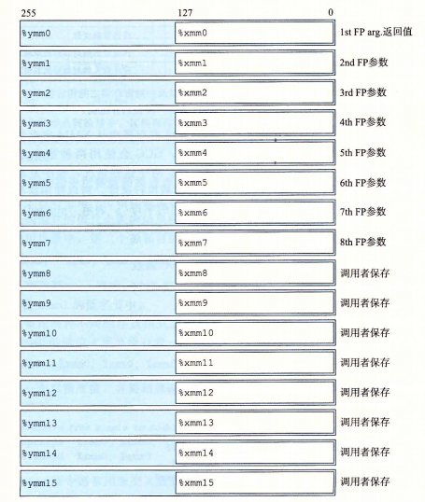
PART SIX 浮点代码
媒体寄存器
用于存放浮点数据，每个YMM寄存器保存332个字节。低16字节可以作为XMM寄存器来访问。

Slide 241
PART SIX 浮点代码
FP基础
参数在 %xmm0, %xmm1, ...传递
返回结果在 %xmm0
所有的 XMM 寄存器都是由调用者保存
float fadd(float x, float y)
{
return x + y;
}
double dadd(double x, double y)
{
return x + y;
}
# x in %xmm0, y in %xmm1
addss %xmm1, %xmm0
ret
# x in %xmm0, y in %xmm1
addsd %xmm1, %xmm0
ret

Slide 242
PART SIX 浮点代码
FP内存引用
整数（和指针）参数在常规寄存器中传递
FP值在XMM寄存器传递
XMM寄存器和内存之间，XMM寄存器之间的mov指令是不同的
double dincr(double *p, double v)
{
double x = *p;
*p = x + v;
return x;
}
# p in %rdi, v in %xmm0
movapd %xmm0, %xmm1 # Copy v
movsd (%rdi), %xmm0 # x = *p
addsd %xmm0, %xmm1 # t = x + v
movsd %xmm1, (%rdi) # *p = t
ret

Slide 243
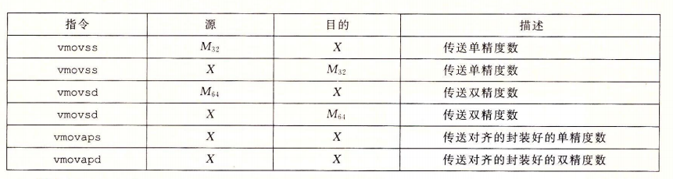
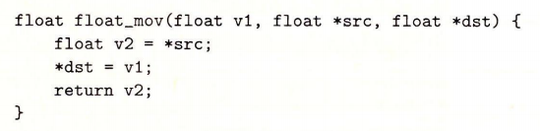
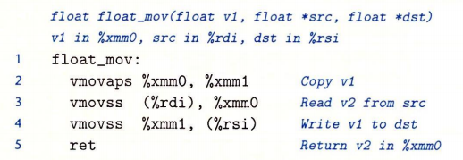
PART SIX 浮点代码
浮点传送指令
vmovaps例子：
汇编

Slide 244
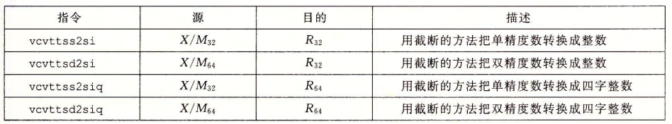
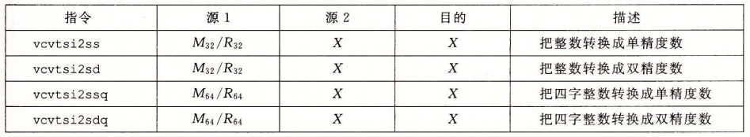
PART SIX 浮点代码
浮点传送指令
双操作数浮点转换指令
三操作数浮点转换指令

Slide 245
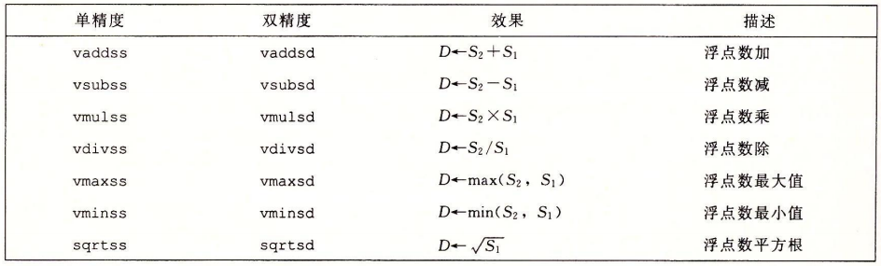
PART SIX 浮点代码
浮点运算操作
该表格描述了一组执行算术运算的标量AVX2浮点指令。这些指令有一个或两个源操作数和一个目的操作数。

Slide 246
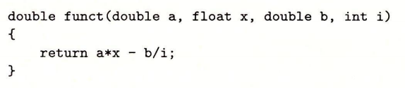
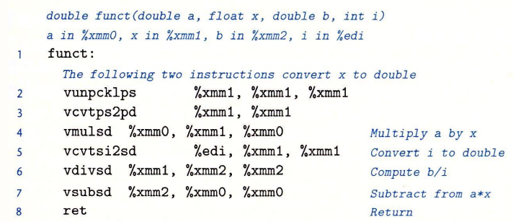
PART SIX 浮点代码
浮点运算操作
3个浮点参数。
汇编

Slide 247
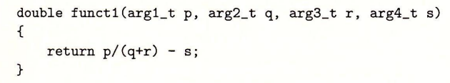
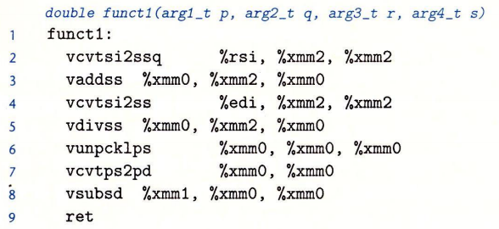
PART SIX 浮点代码
浮点运算操作
4个浮点参数。
汇编

Slide 248
PART SIX 浮点代码
FP代码的其他方面
大量的指令
不同的操作，不同的格式，…
浮点数的比较
指令 ucomiss 和 ucomisd
设置 条件码CF, ZF, 和 PF
使用常数值
用指令xorpd %xmm0, %xmm0设置XMM0 寄存器为0
其他从内存加载

Slide 249


PART SIX 浮点代码
定义和使用浮点常数
AVX浮点操作不能以立即数作为操作数。
编译器必须为所有的参量值分配和初始化存储空间。
代码把这些值从内存读入。
汇编

Slide 250



PART SIX 浮点代码
在浮点代码中使用位级操作
对封装数据的位级操作

Slide 251


PART SIX 浮点代码
浮点比较操作
浮点比较指令设置3个条件码。设置条件如右图所示：
当任一操作数为NaN时，就会出现无序的情况。可通过奇偶标志位发现这种情况。
浮点比较得到一个无序的结果，jp跳转。
进位和零标志位的值都和对应的无符号比较一样：当两个操作数相等时，设置ZF；当S2<S1是，设置CF。
ja和jb根据标志位的各种组合进行条件跳转。

Slide 252


PART SIX 浮点代码
浮点比较操作
汇编

Slide 253
THANK YOU FOR WATCHING

